Slide 1
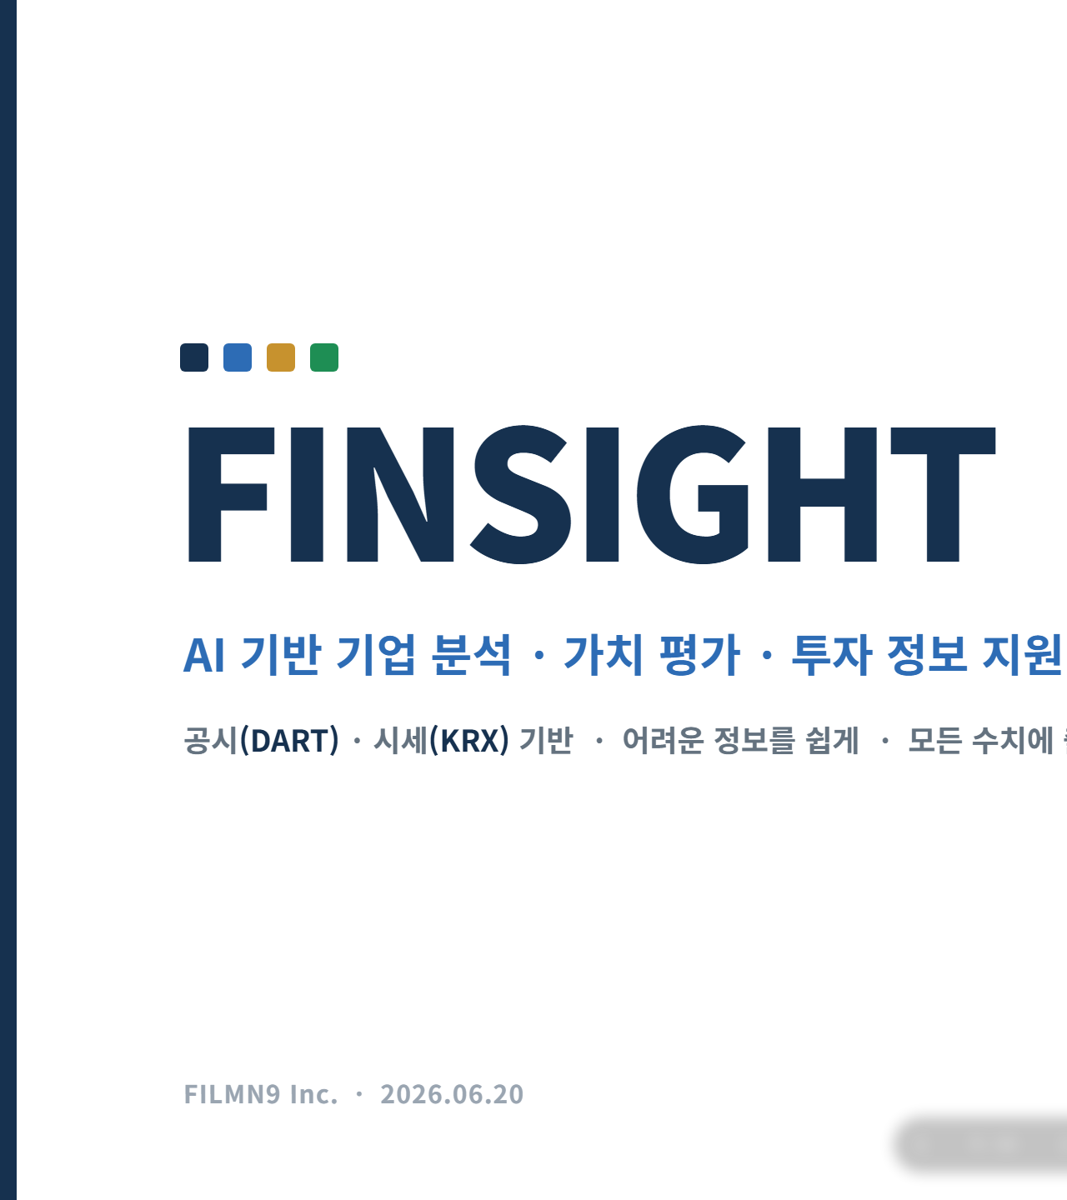
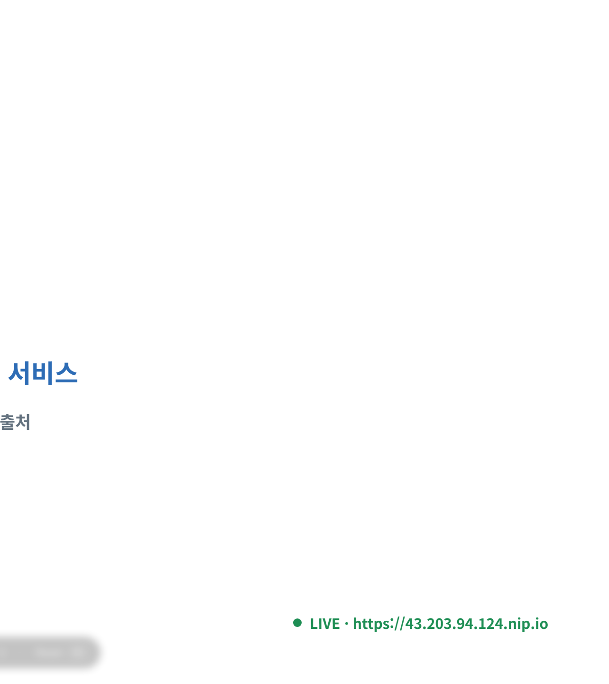
Notes:
FINSIGHT 소개 — AI 기반 기업 분석·가치 평가·투자 정보 지원 서비스. 신뢰 출처(DART·KRX) 기반, 어려운 정보를 쉽게.

Slide 2
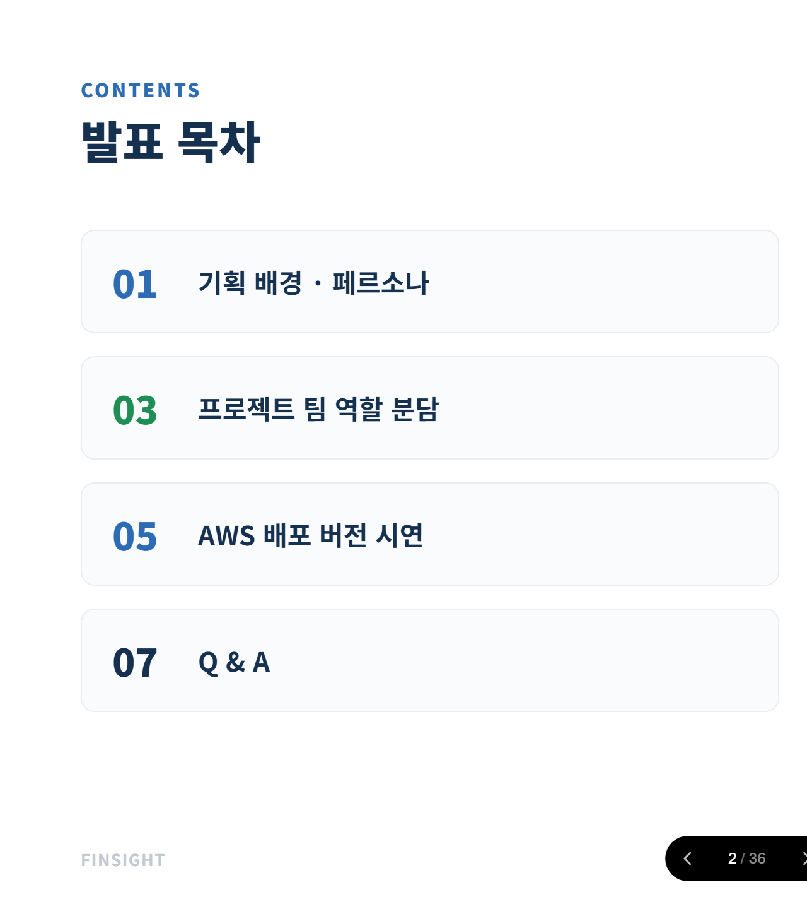
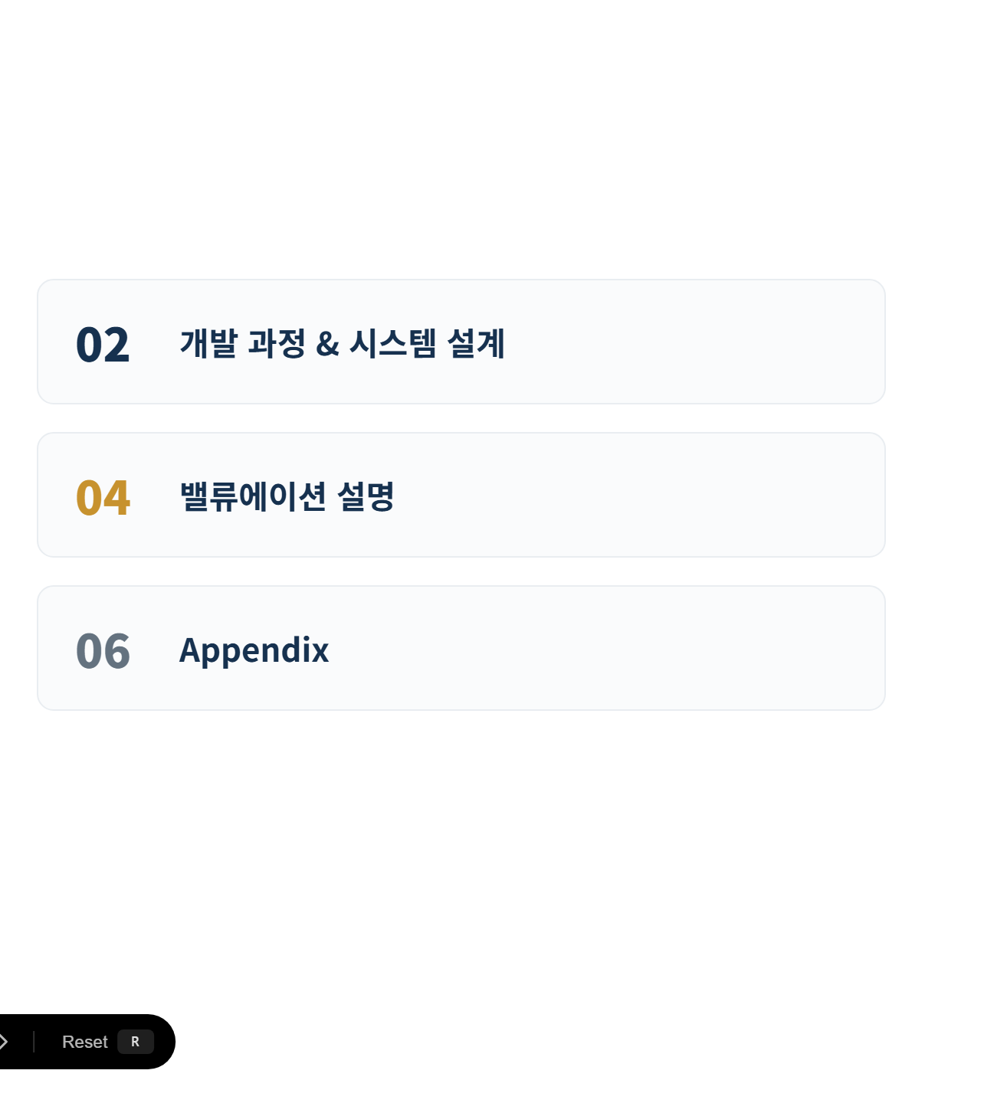
Notes:
발표 목차 — 기획배경/페르소나, 개발과정·시스템설계, 팀 역할분담, 밸류에이션, AWS 배포 시연, Appendix, Q&A 순서.

Slide 3
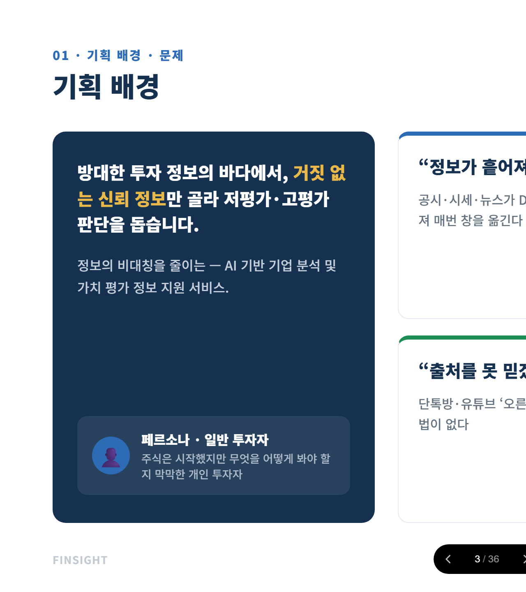
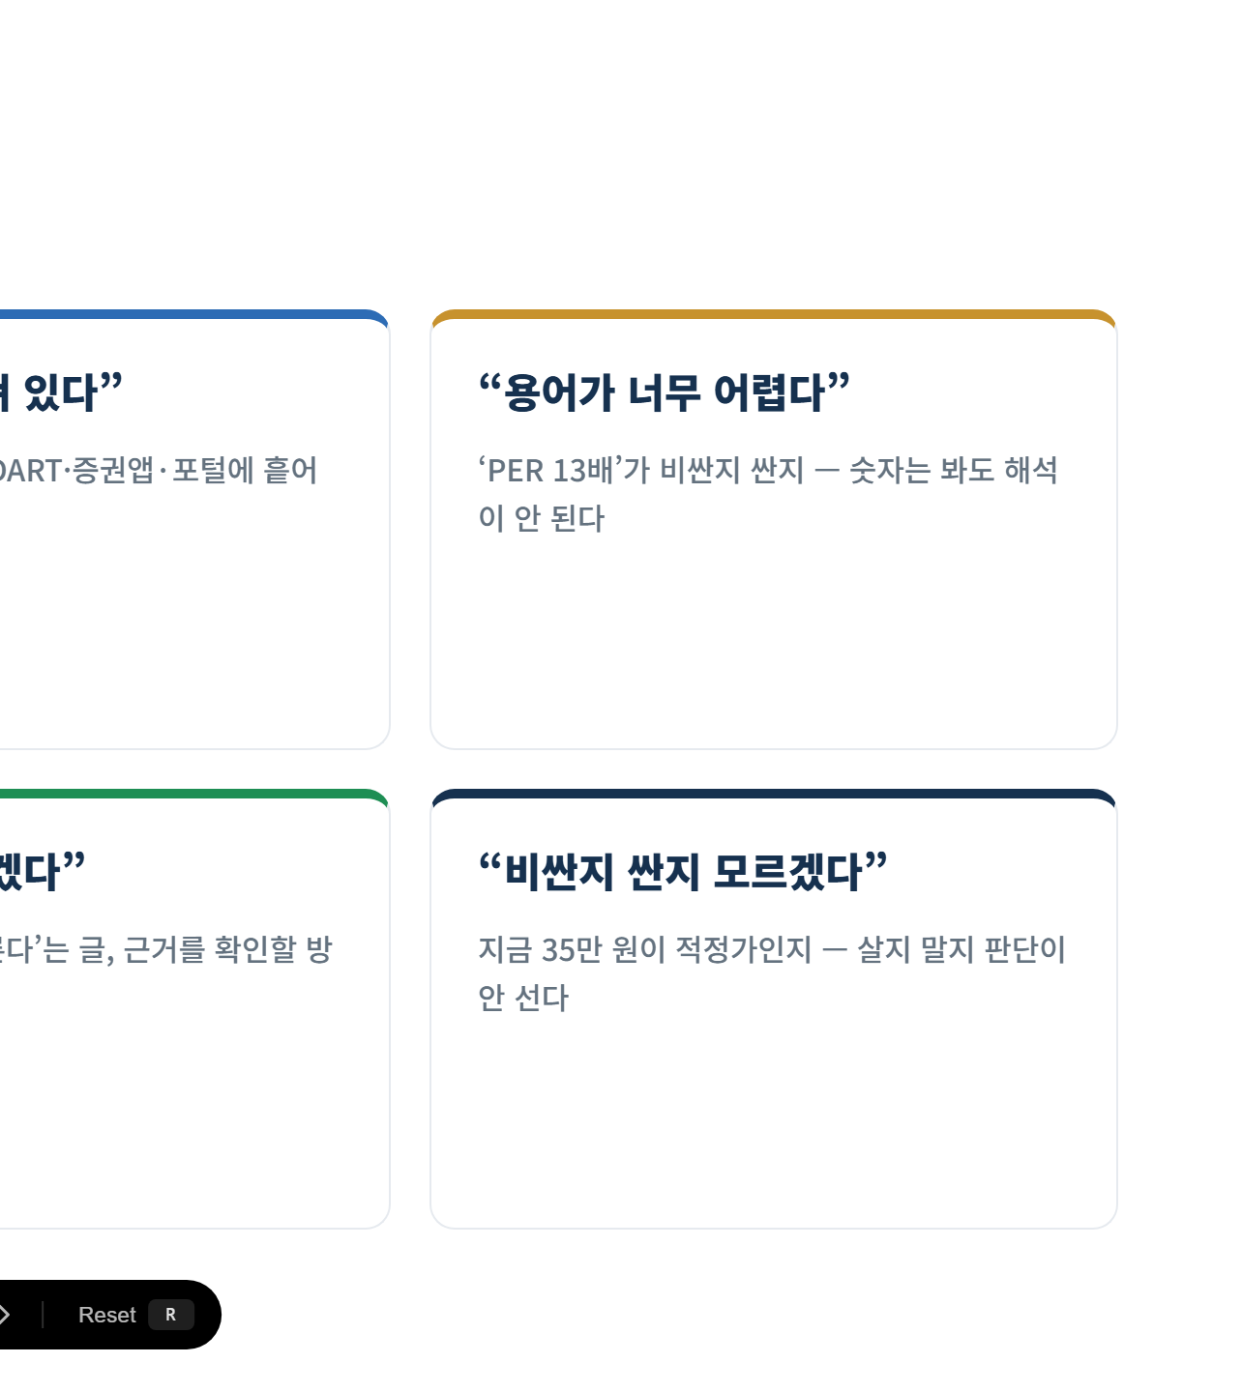
Notes:
기획 배경 — 정보의 바다에서 신뢰 가능한 정보만 골라 저평가/고평가 판단을 돕는다. 페르소나는 주식을 막 시작한 개인투자자. 네 가지 페인포인트: 흩어진 정보, 어려운 용어, 못 믿을 출처, 적정가 판단 불가.

Slide 4
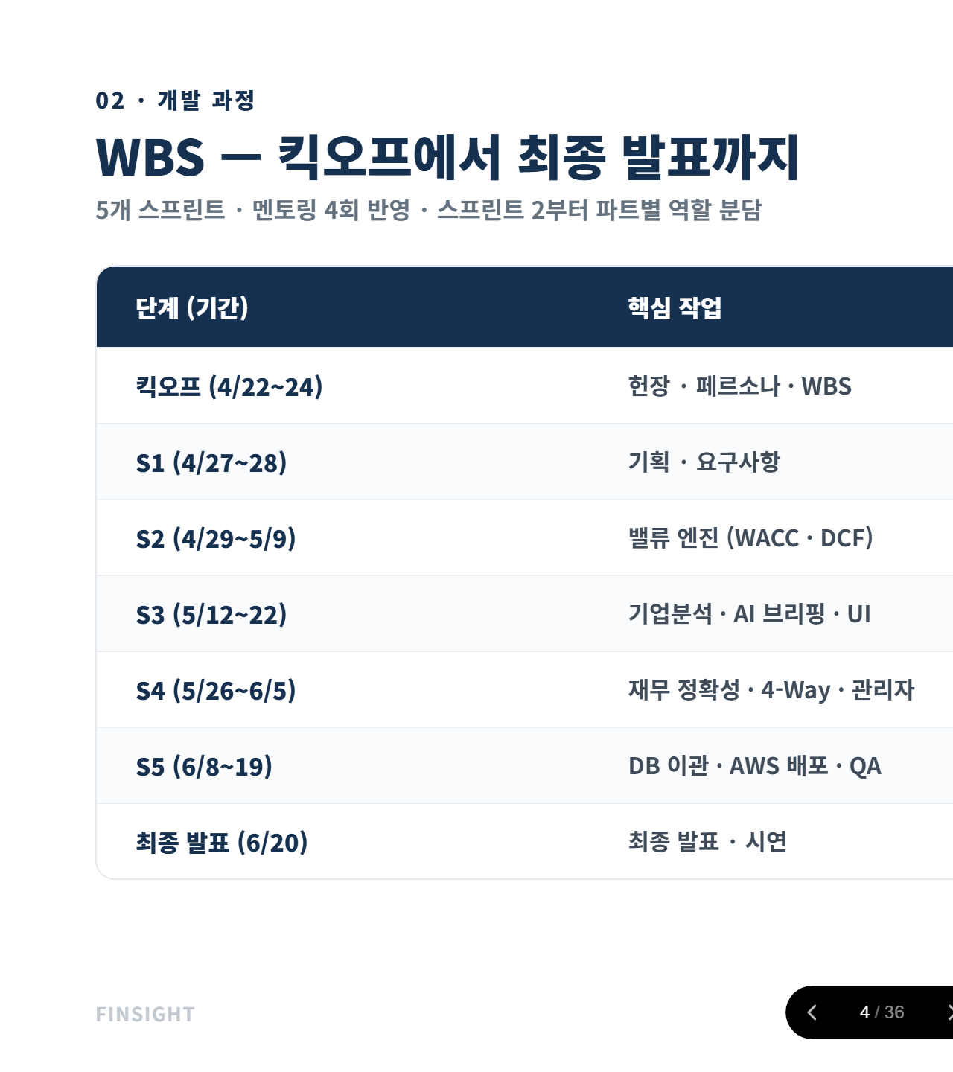
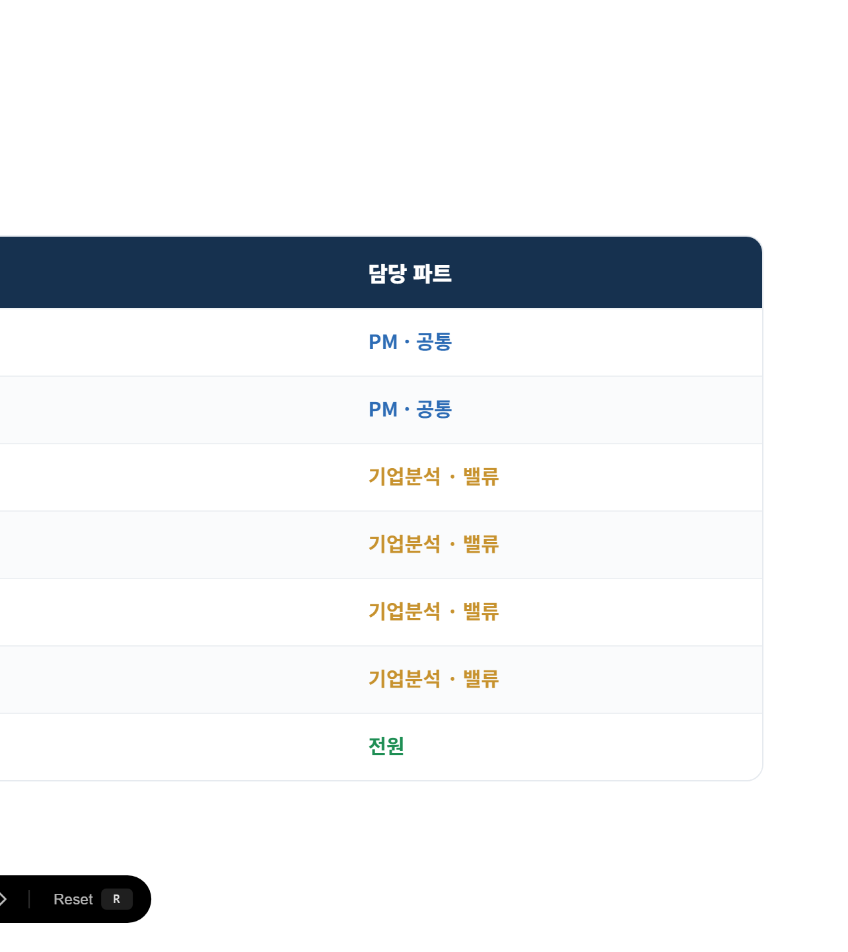
Notes:
WBS — 킥오프부터 최종발표까지 5개 스프린트. 멘토링 4회 반영, 스프린트2부터 파트별 역할 분담.

Slide 5
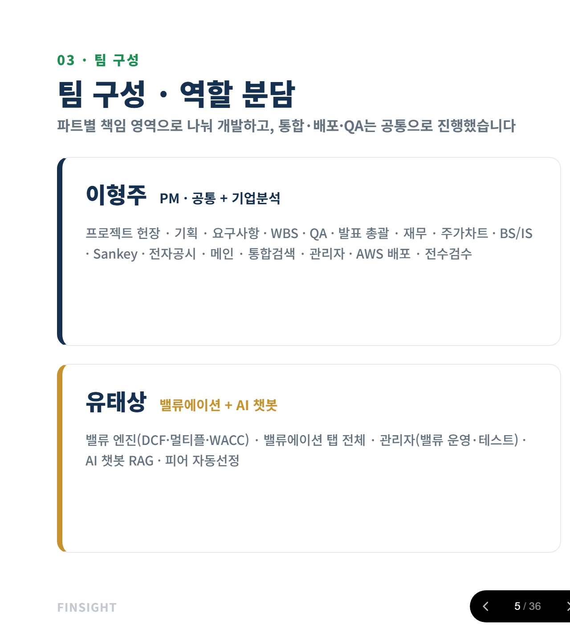
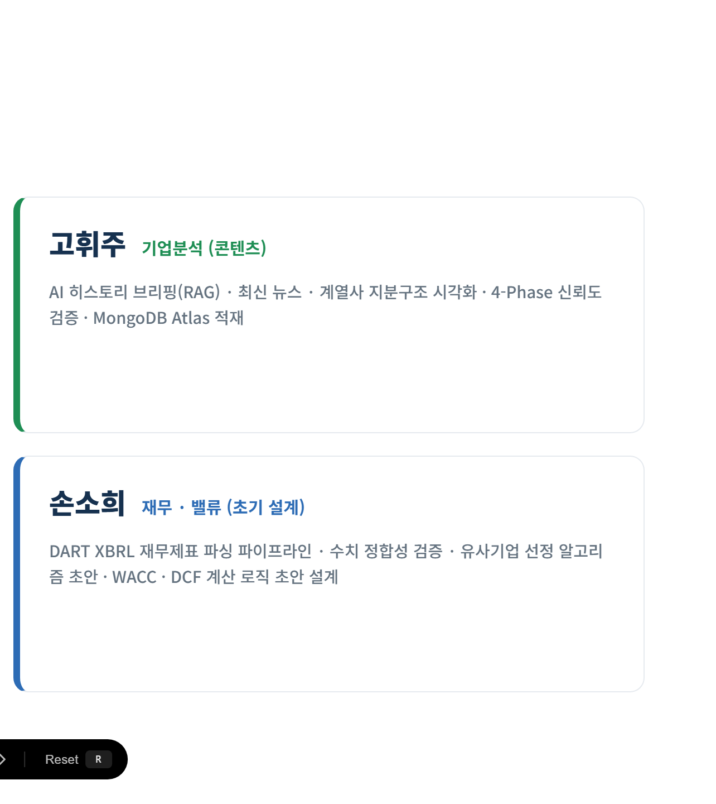
Notes:
팀 구성 — 파트별 책임 영역으로 나눠 개발, 통합·배포·QA는 공통. 이형주 PM, 고휘주 기업분석, 유태상 밸류+챗봇, 손소희 재무·밸류 초기설계. (슬라이드쇼에서 클릭하면 고휘주·손소희 카드가 사라집니다.)

Slide 6
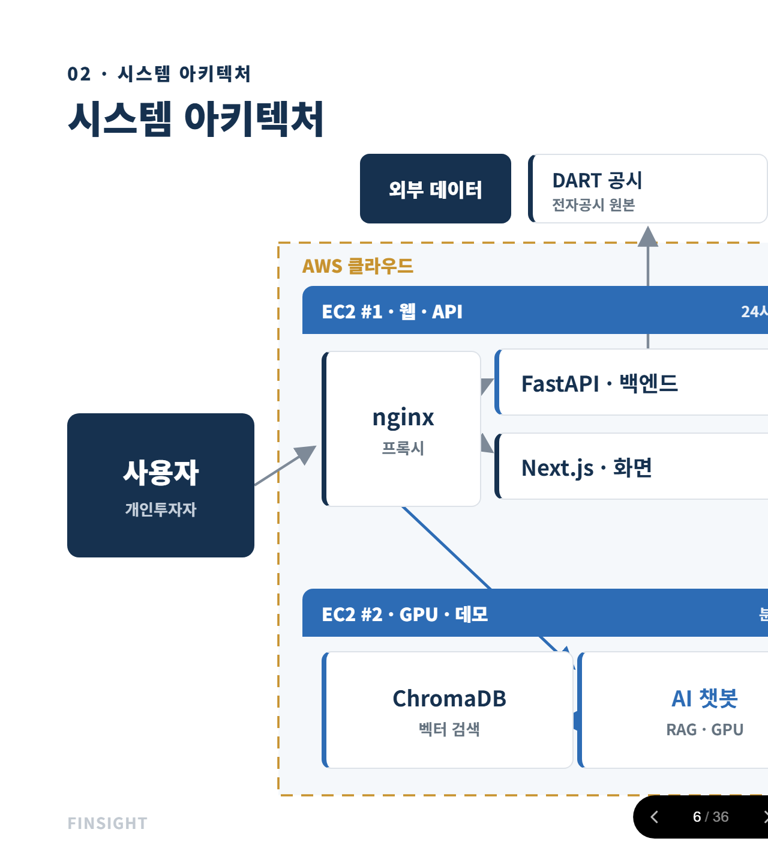
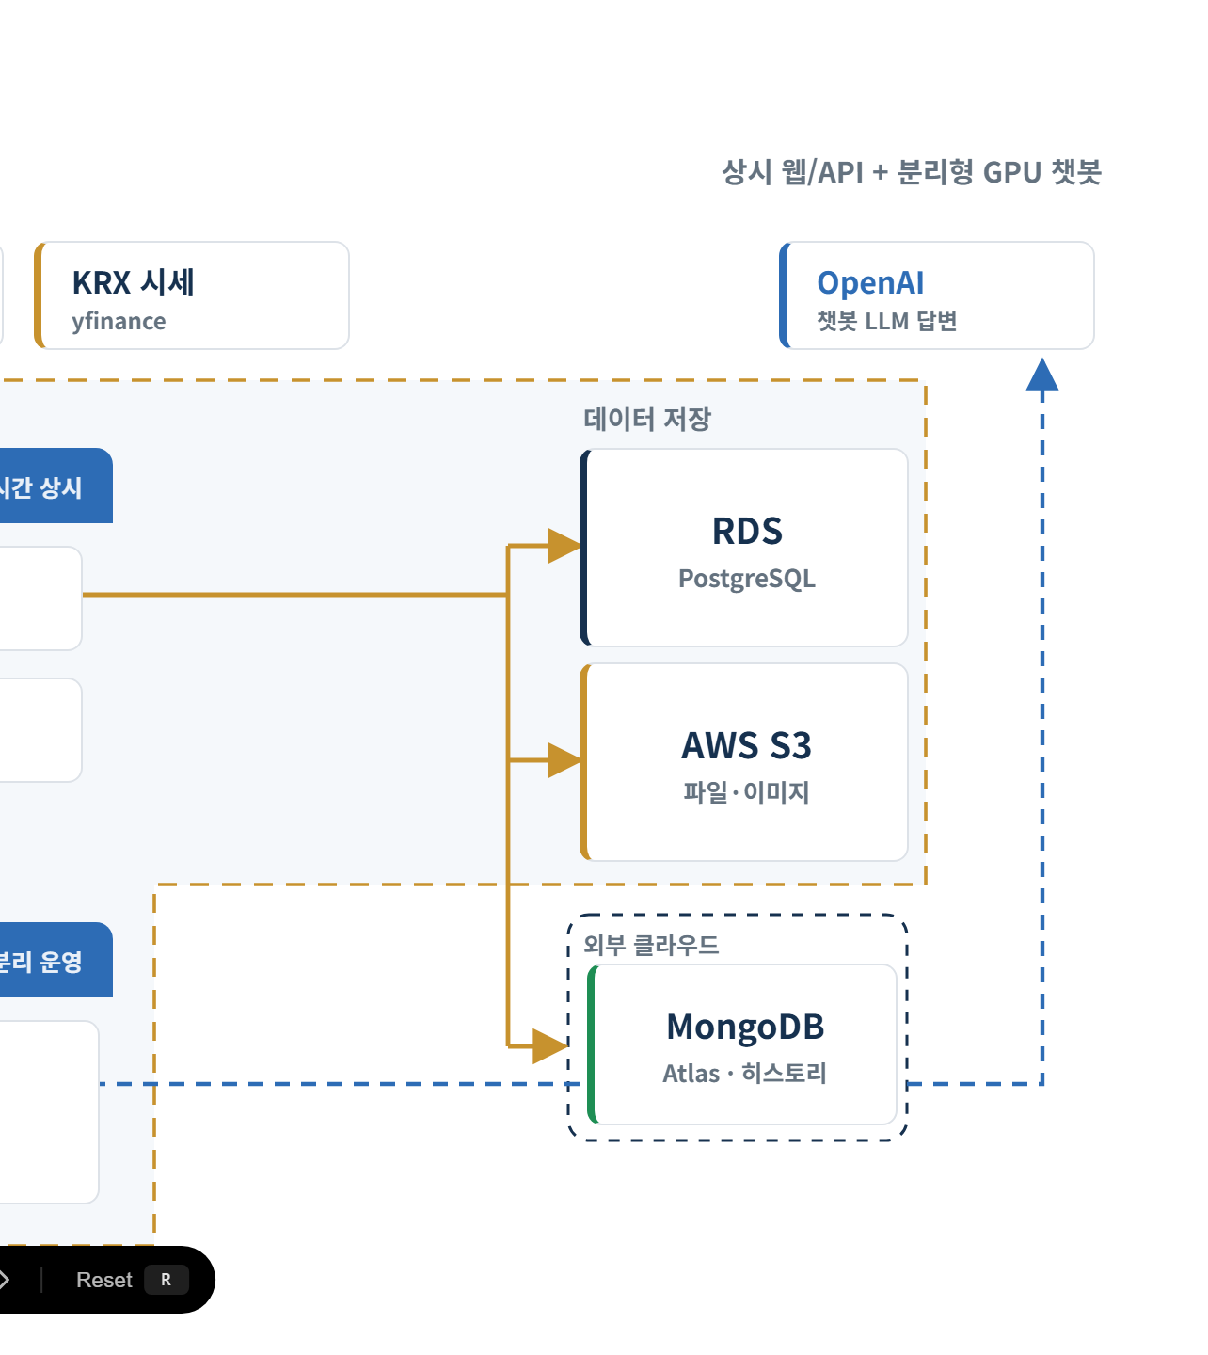
Notes:
시스템 아키텍처 — AWS 서울 리전. EC2#1이 웹/API 24시간 상시, 무거운 GPU 챗봇은 EC2#2로 분리 운영. 데이터는 성격별로 RDS·S3·MongoDB Atlas에 분산 저장.

Slide 7
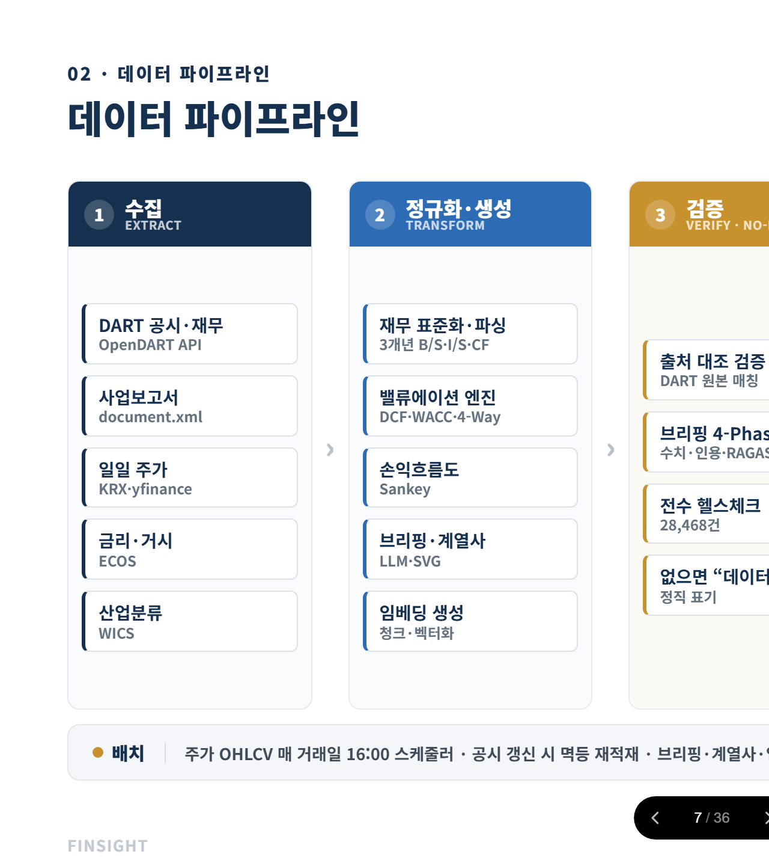
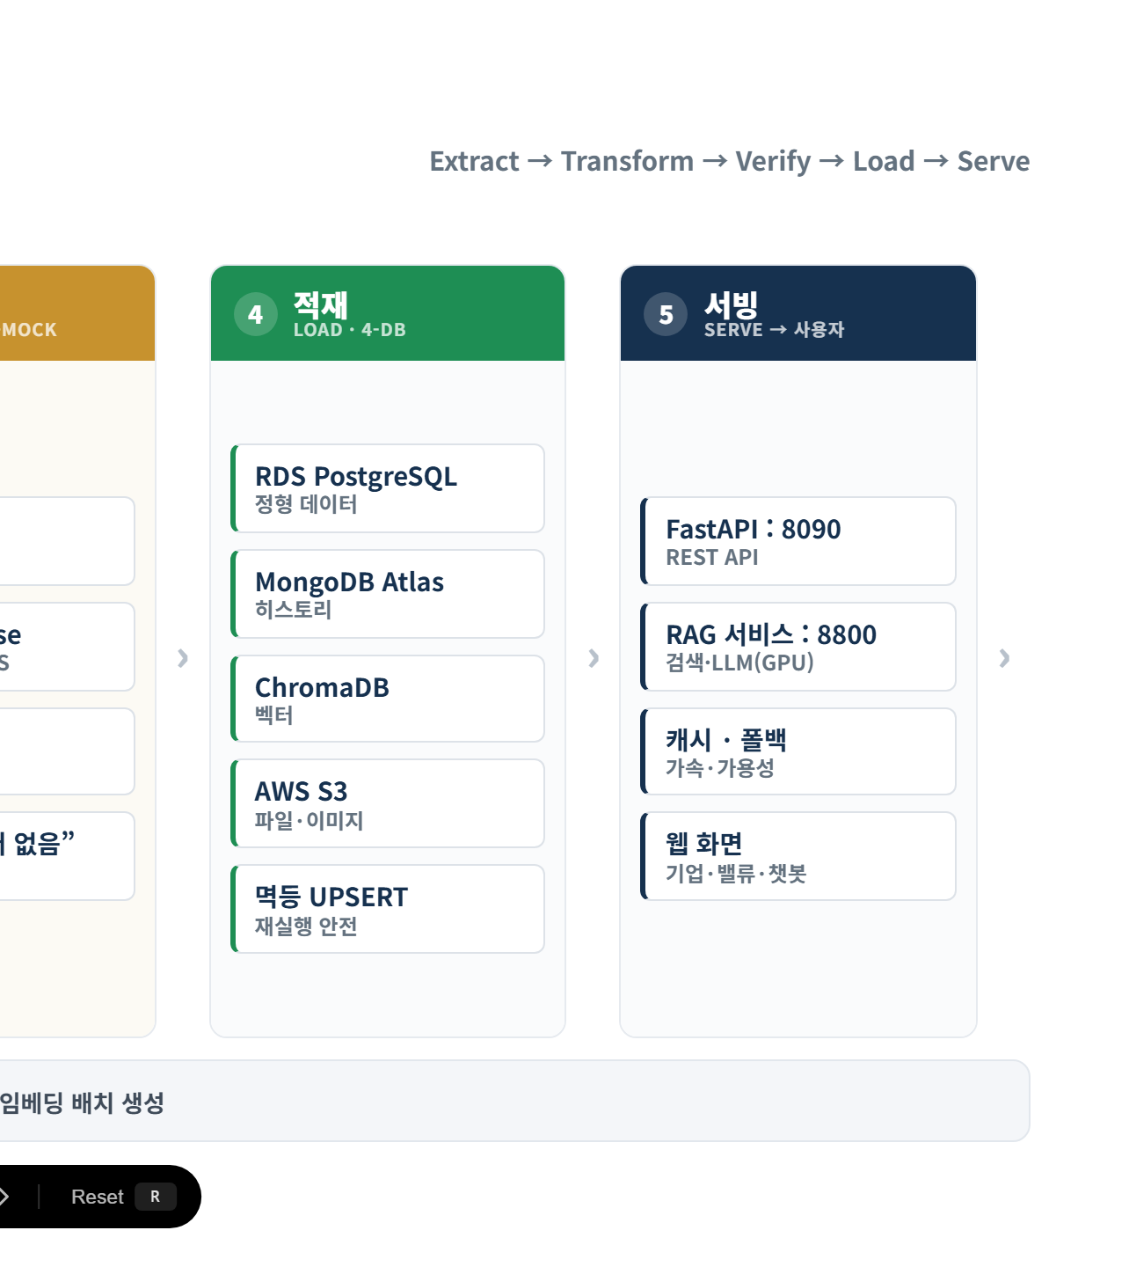
Notes:
데이터 파이프라인 — 수집(Extract) → 정규화·생성(Transform) → 검증(Verify, NO-MOCK) → 적재(Load, 4-DB) → 서빙(Serve). 주가는 매 거래일 16:00 배치, 공시 갱신 시 멱등 재적재.

Slide 8
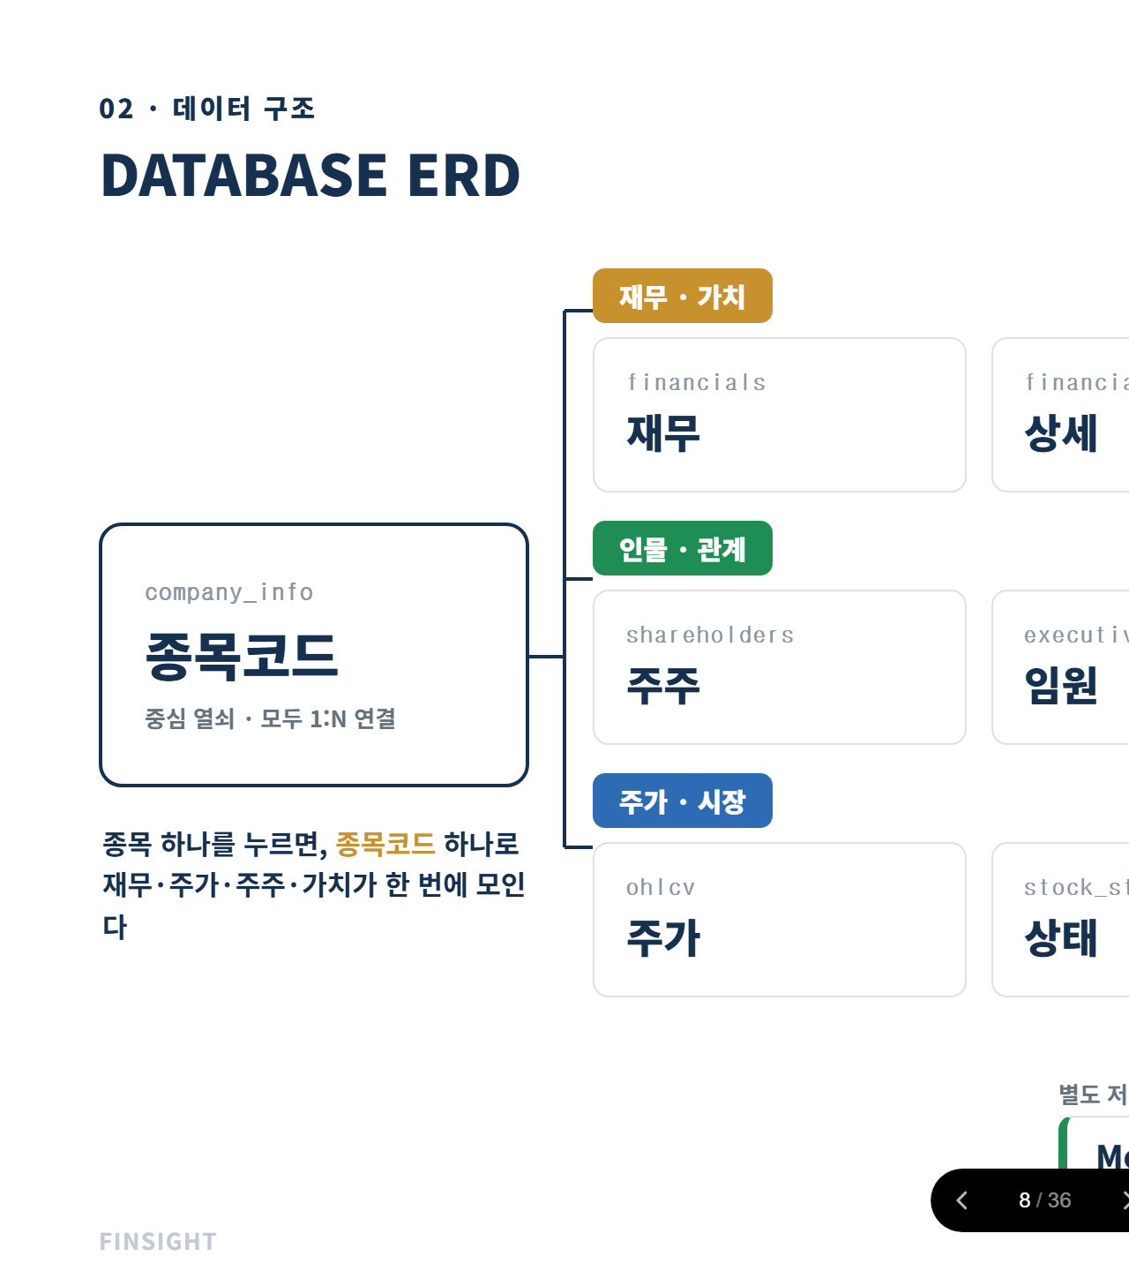
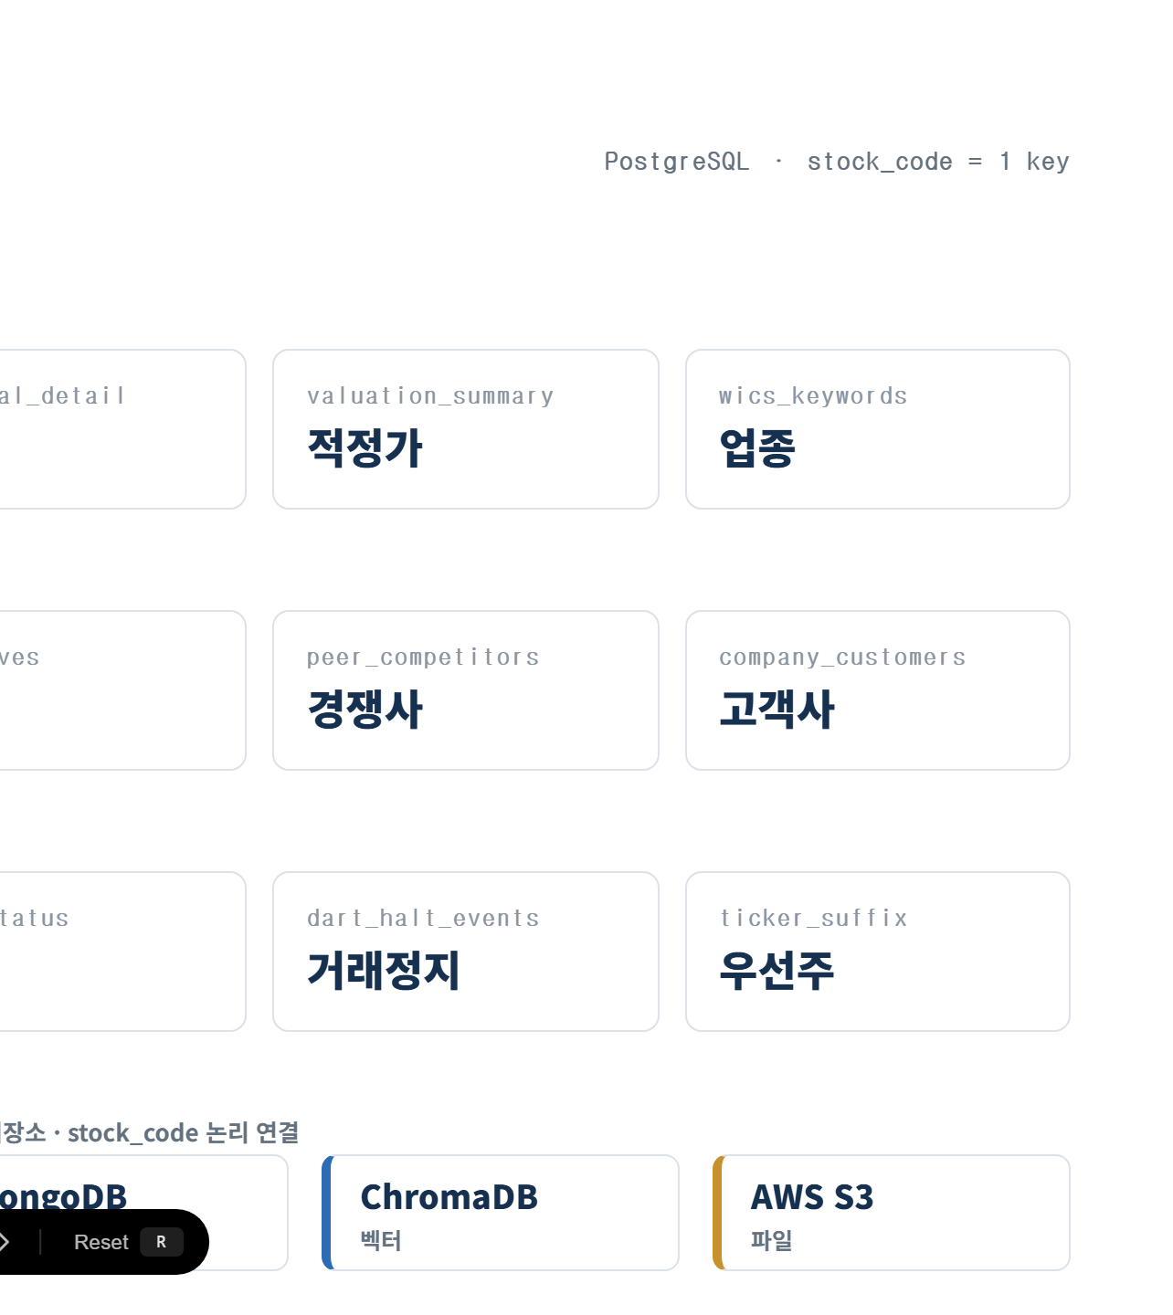
Notes:
데이터 구조 ERD — PostgreSQL의 company_info(종목코드)가 중심 열쇠. 종목 하나를 누르면 재무·가치, 인물·관계, 주가·시장이 1:N으로 한 번에 모인다. 브리핑·벡터·파일은 MongoDB·ChromaDB·S3에 별도 저장.

Slide 9
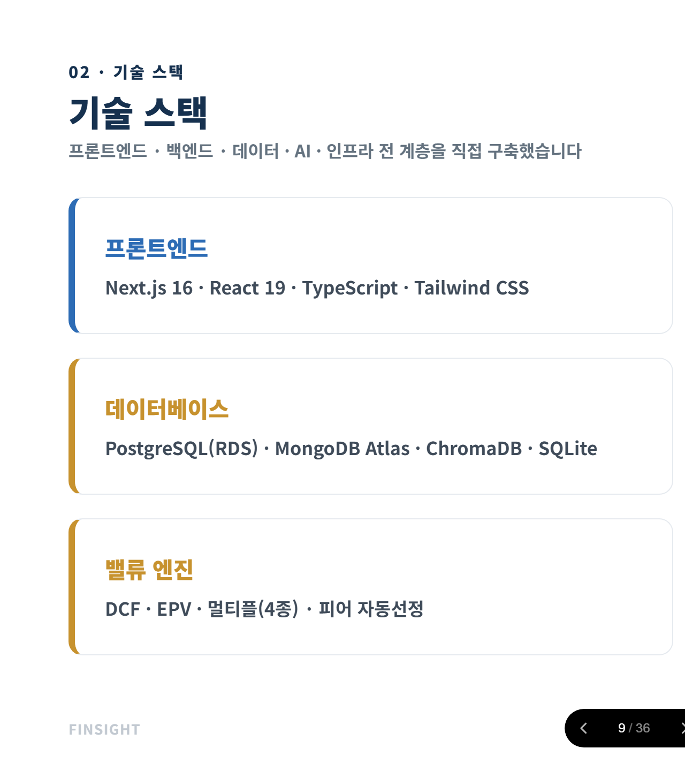
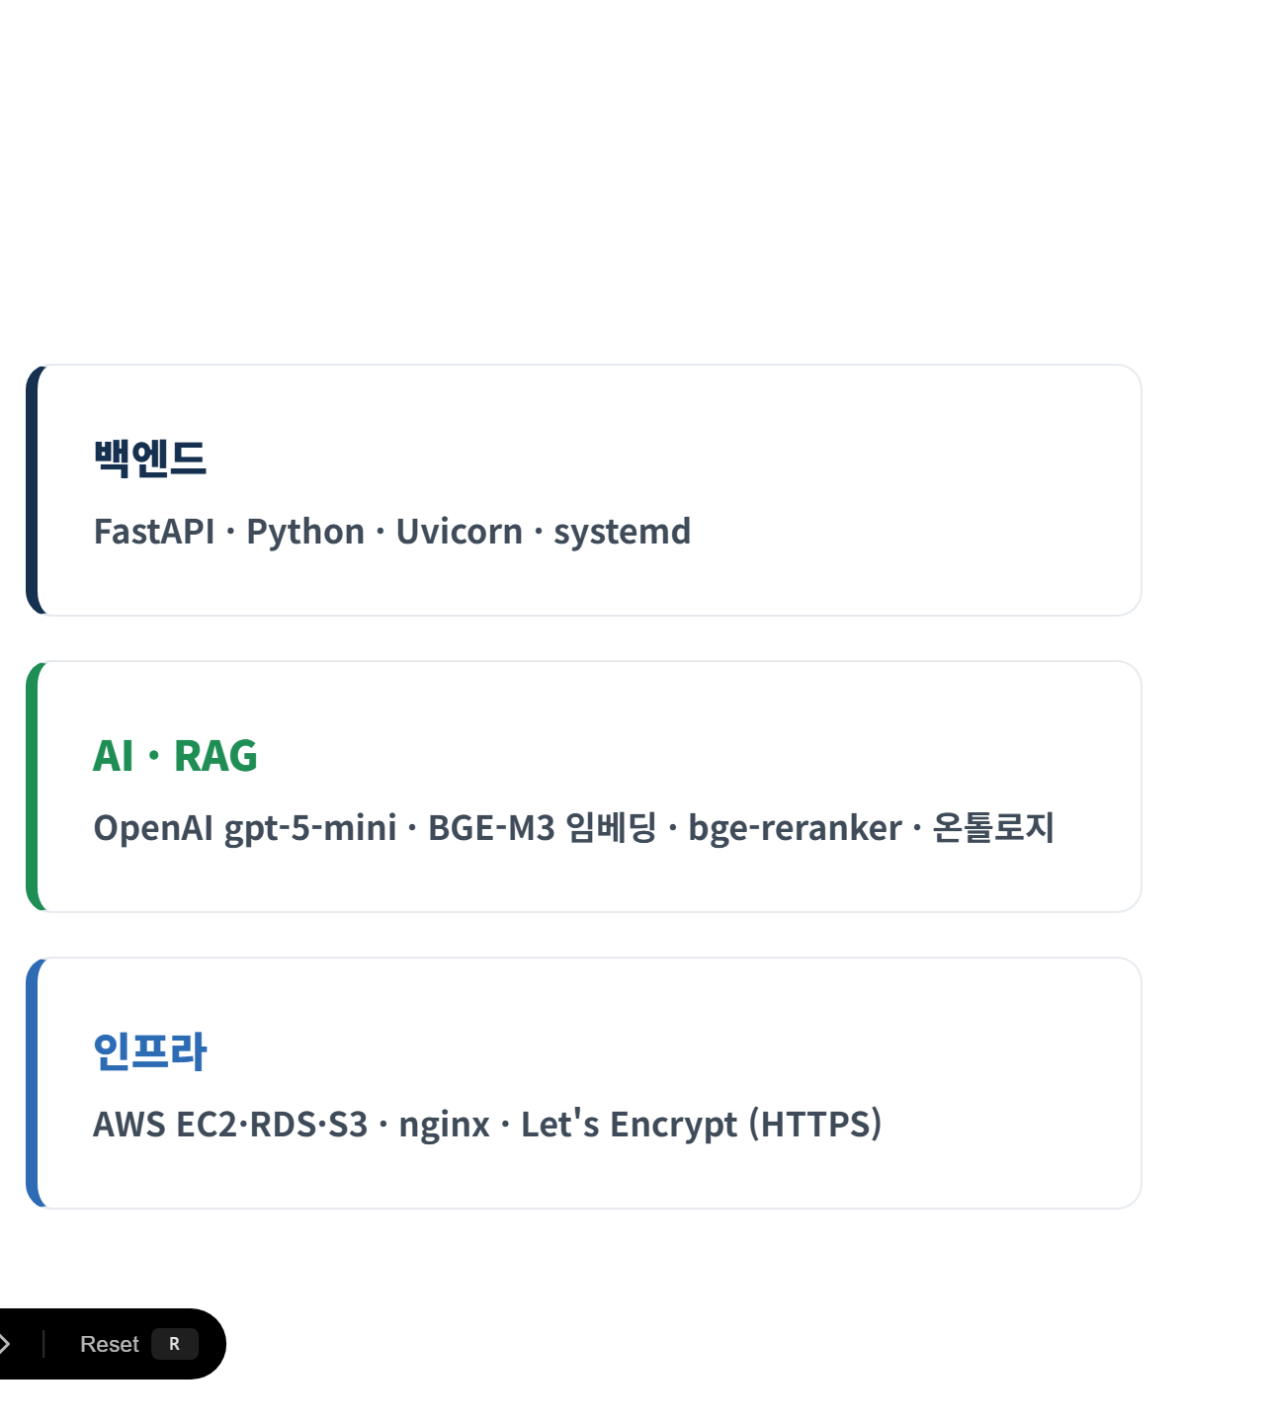
Notes:
기술 스택 — 프론트엔드·백엔드·데이터·AI·밸류엔진·인프라 전 계층을 직접 구축.

Slide 10
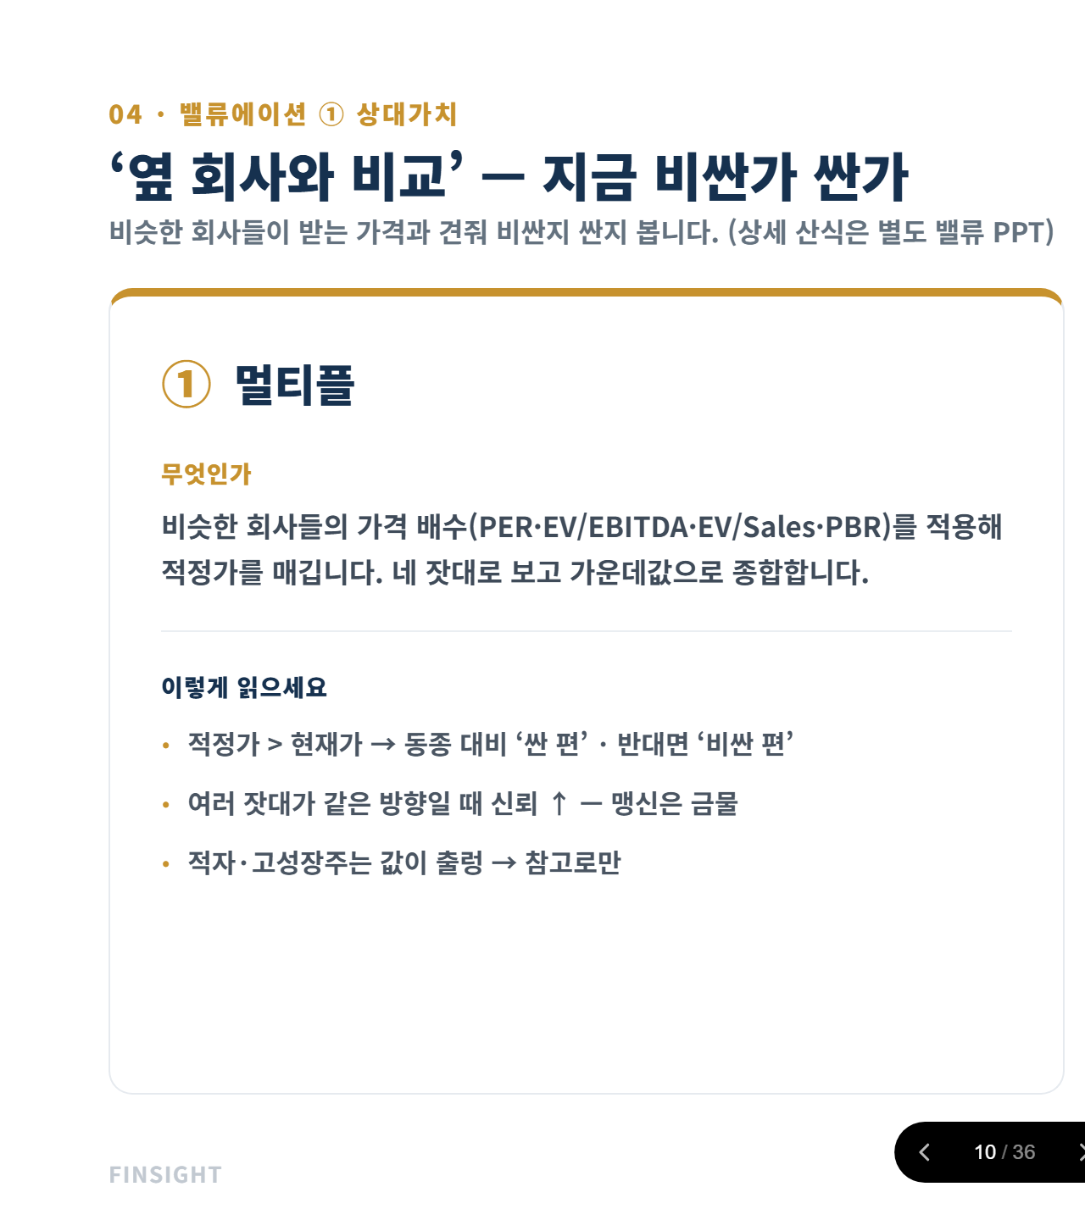
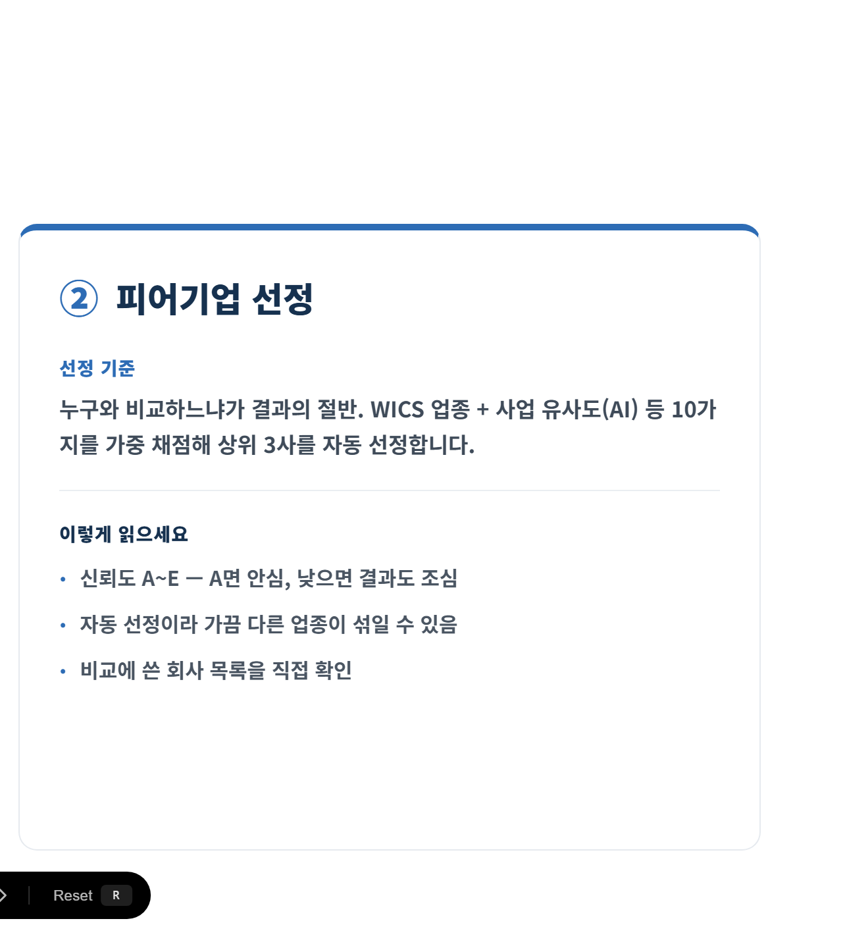
Notes:
밸류에이션 상대가치 — 옆 회사와 비교해 비싼지 싼지. 멀티플 4종 + 피어기업 자동선정. 적정가>현재가면 싼 편.

Slide 11
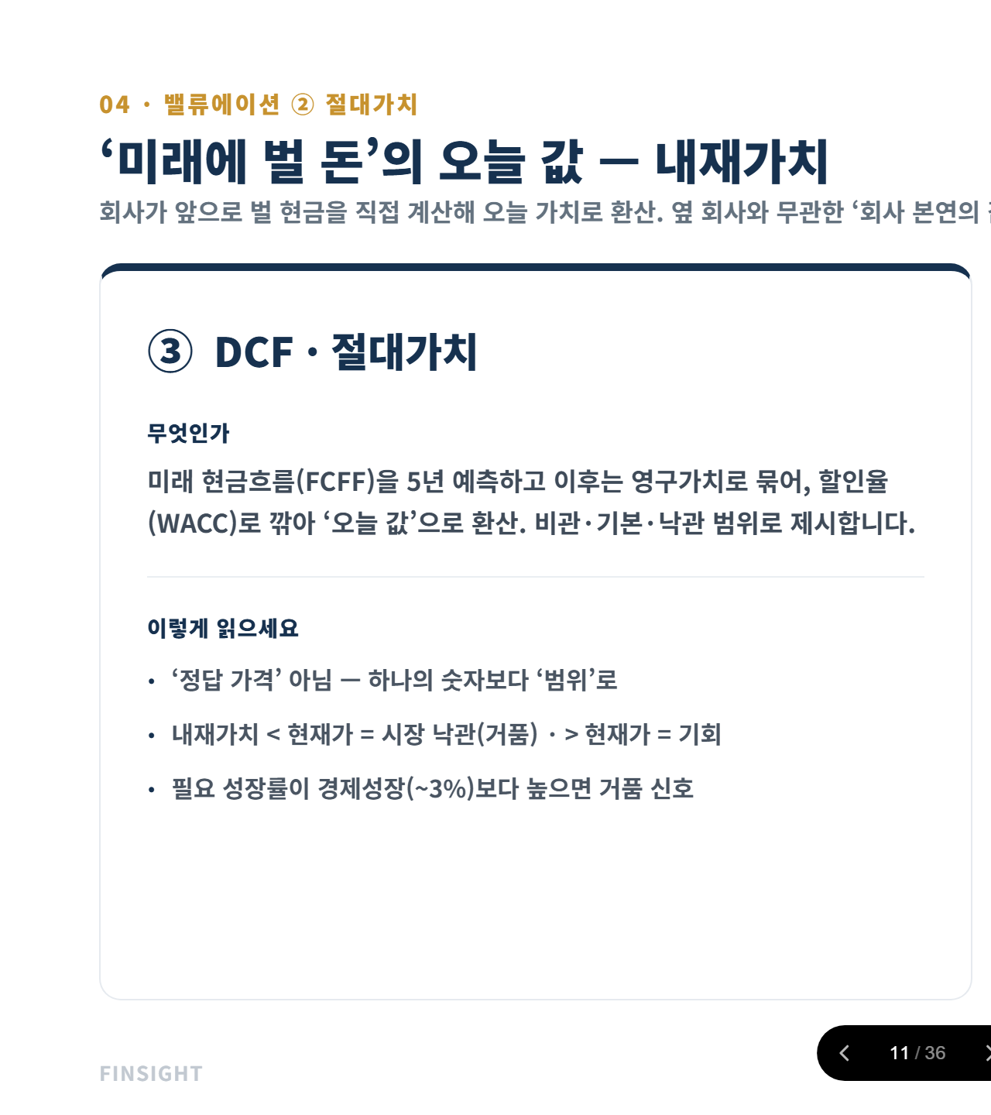
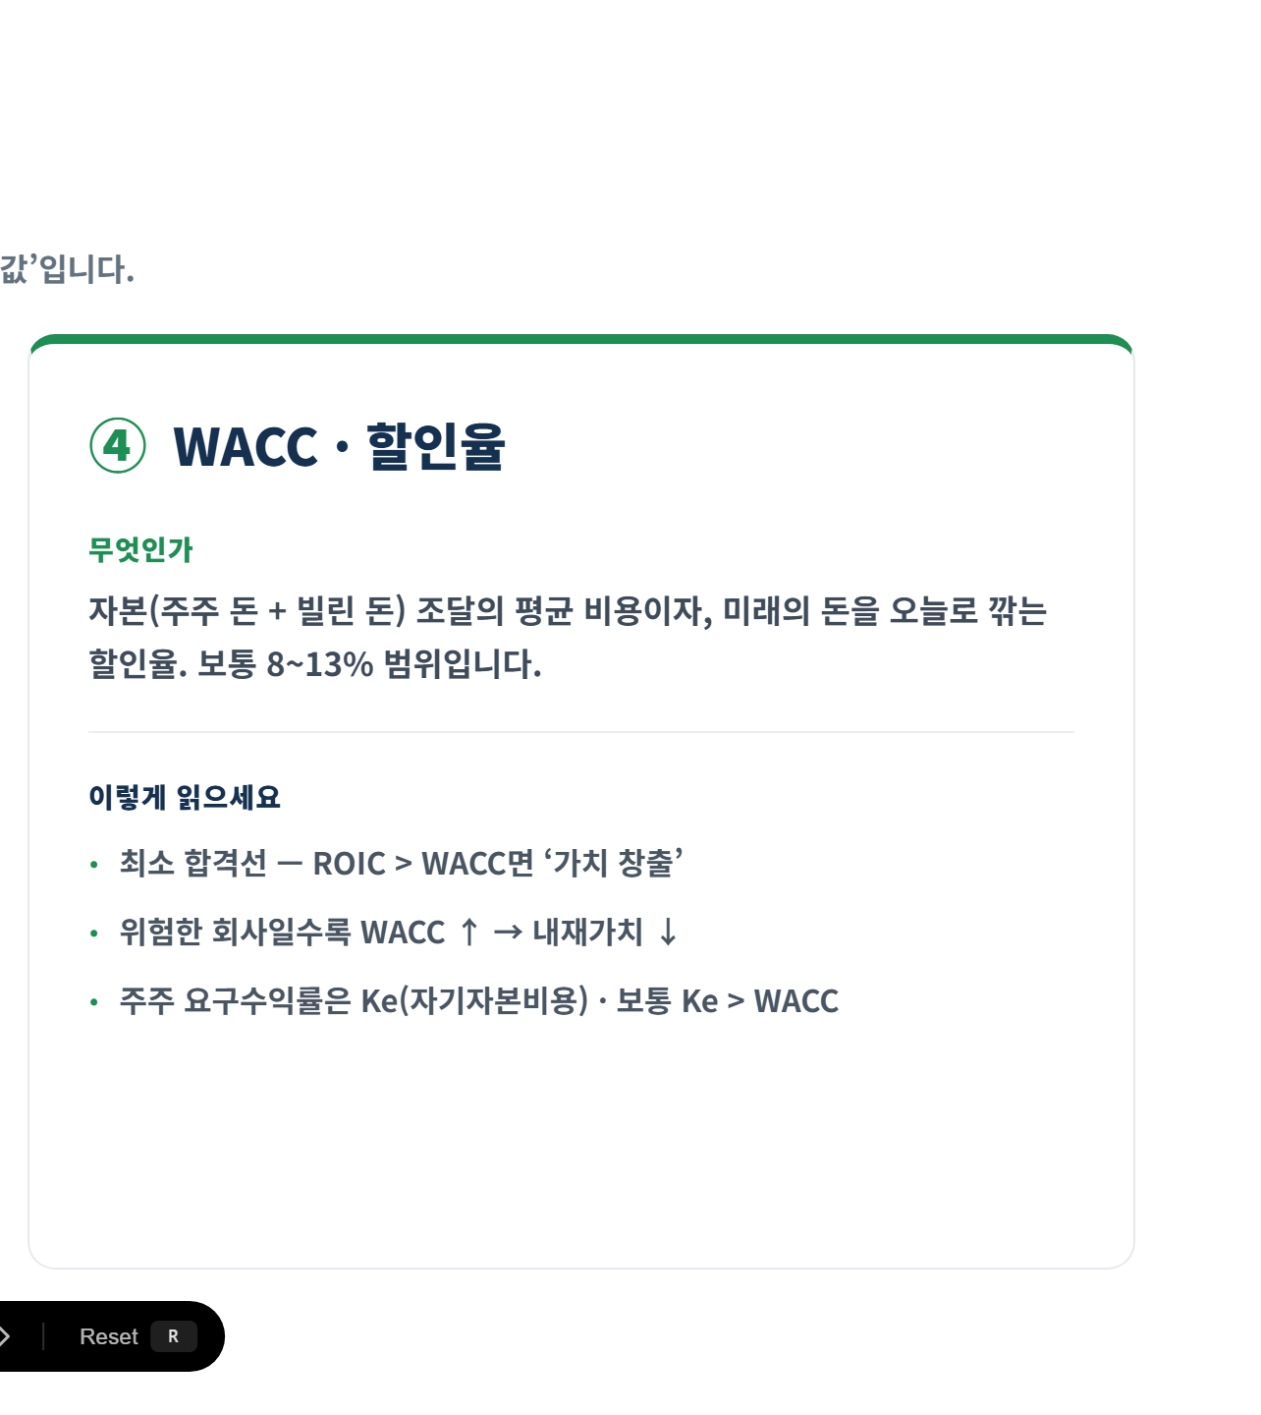
Notes:
밸류에이션 절대가치 — 회사가 미래에 벌 현금을 직접 계산(DCF)해 오늘 값으로. WACC는 할인율, 보통 8~13%. 단일값 아닌 범위로 본다.

Slide 12
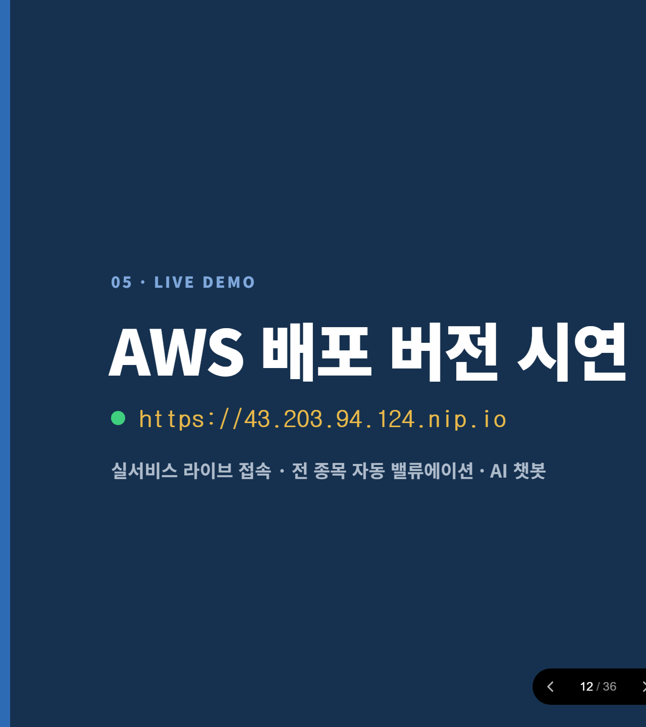

Notes:
AWS 배포 버전 라이브 시연 — 실서비스에 직접 접속합니다.

Slide 13
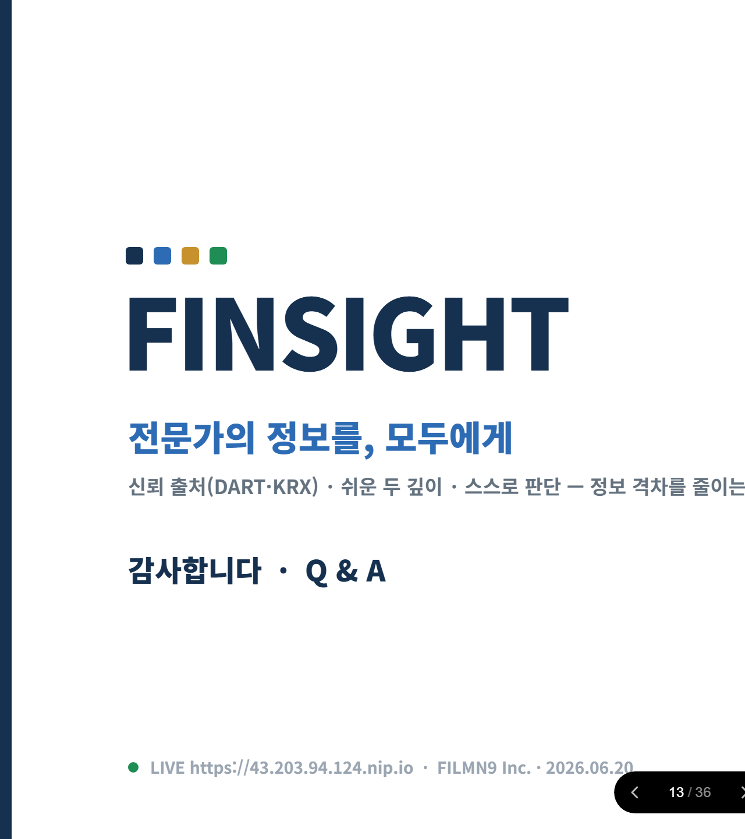
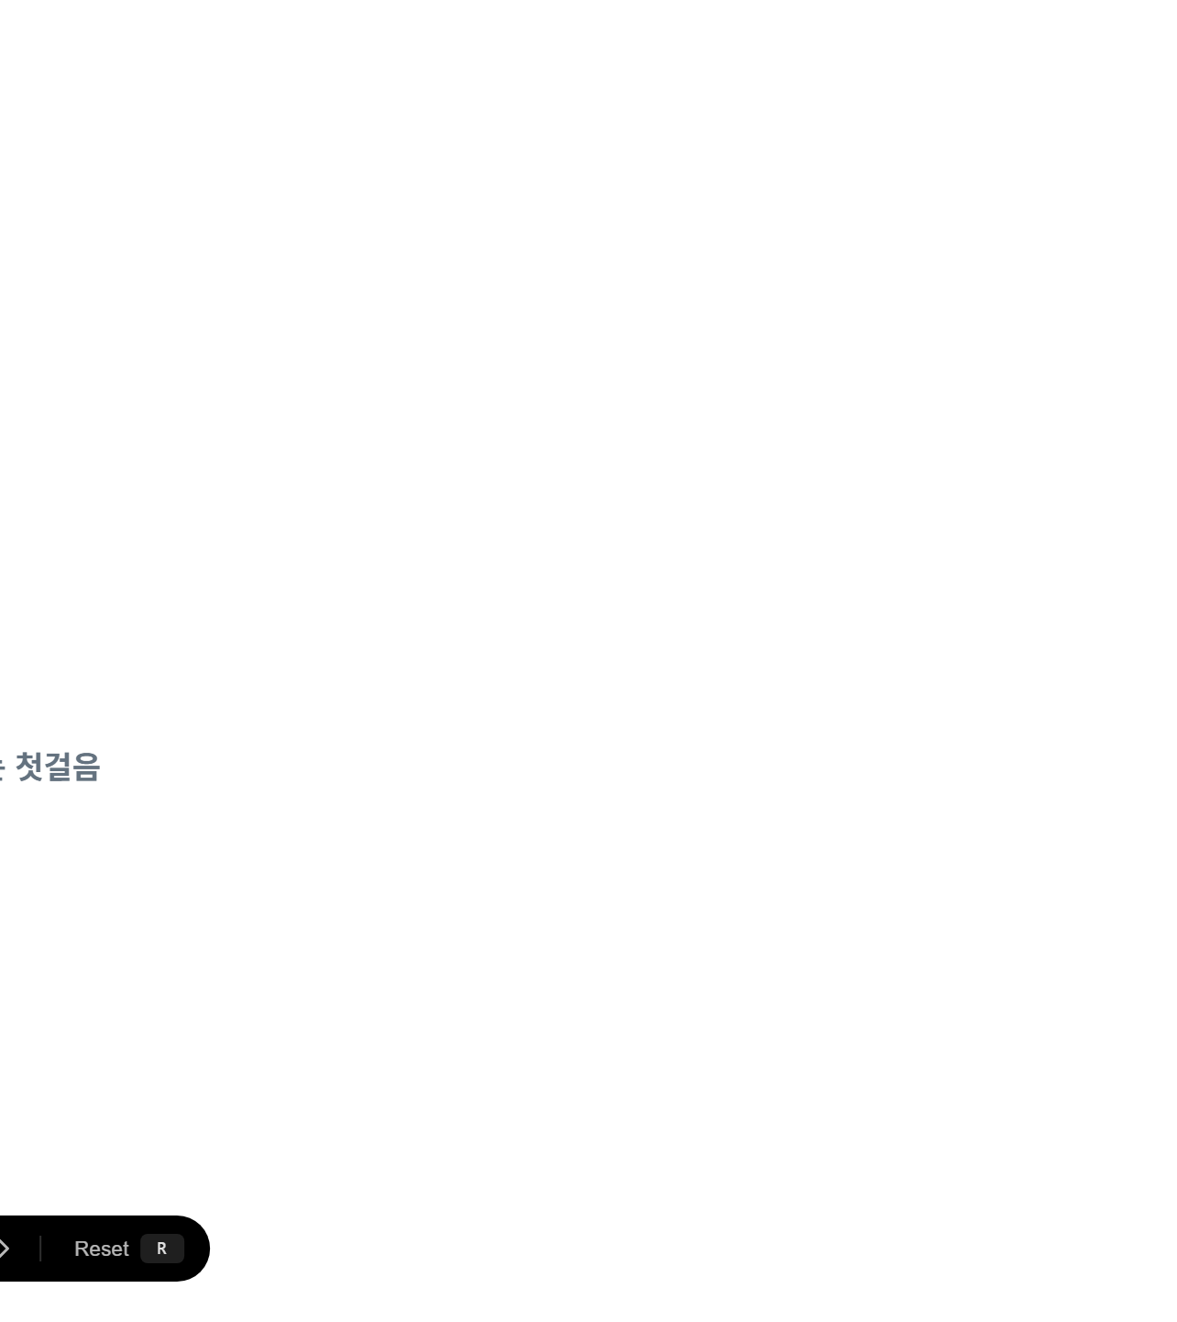
Notes:
마무리 — 전문가의 정보를 모두에게. 신뢰 출처, 쉬운 두 깊이, 스스로 판단. 감사합니다, Q&A.

Slide 14
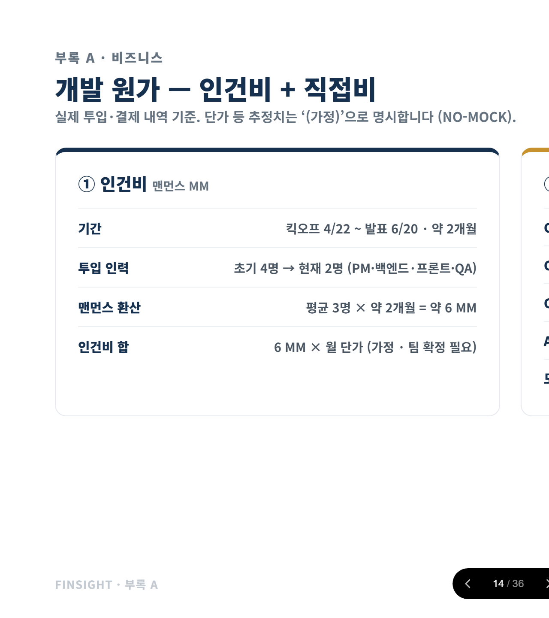
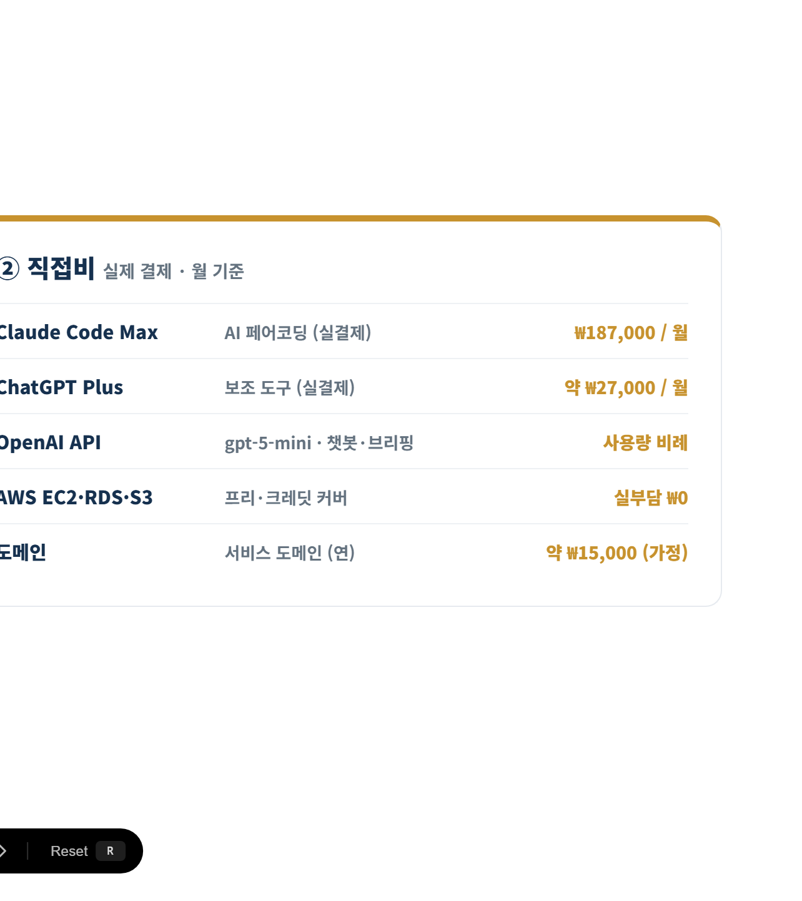
Notes:
개발 원가 — 인건비(맨먼스)와 직접비(실결제). 단가 등 추정치는 ‘(가정)’ 명시, NO-MOCK.

Slide 15
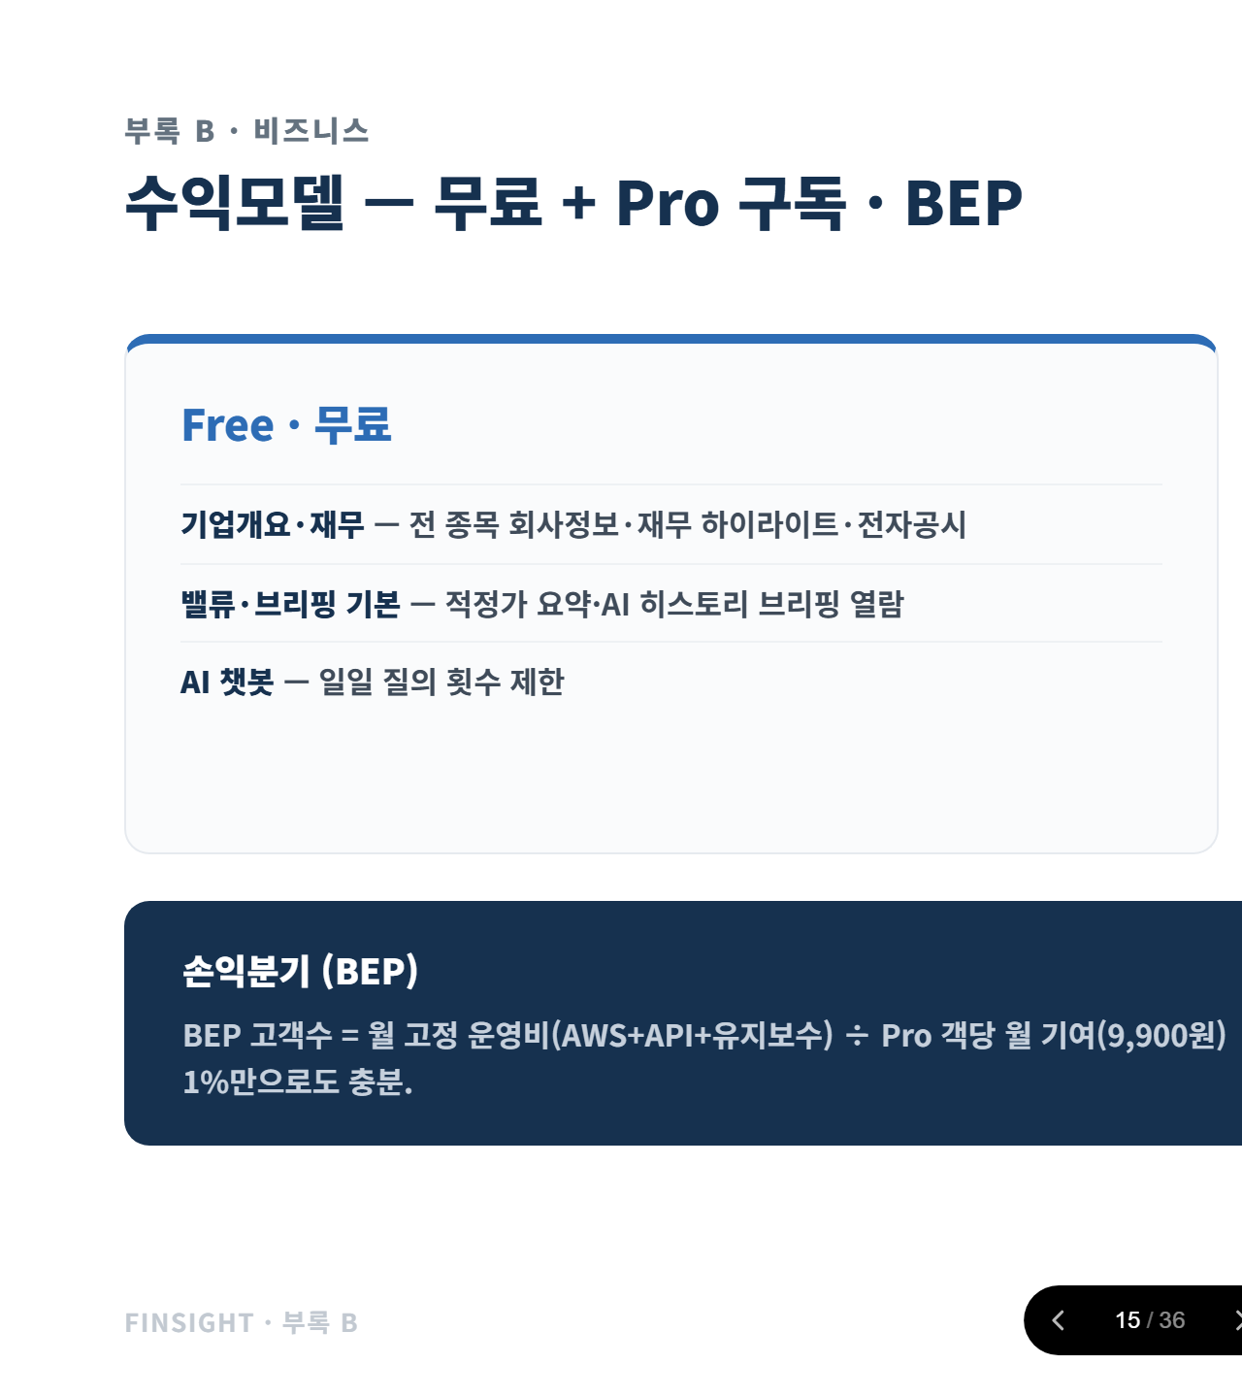
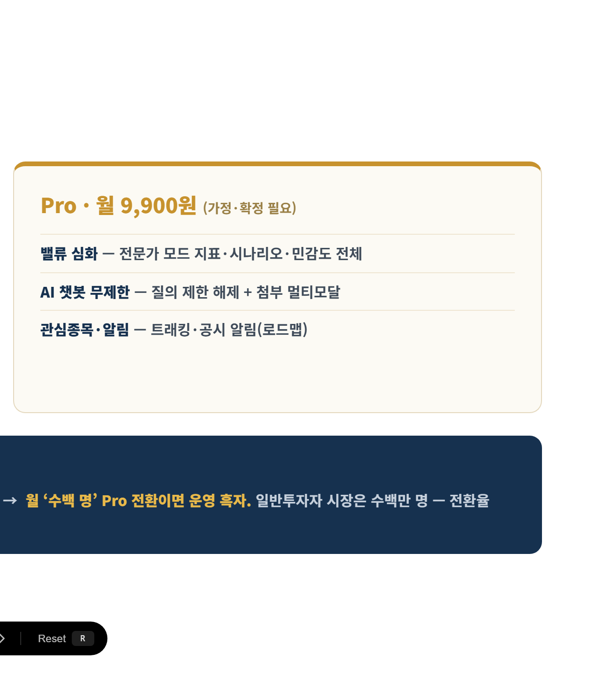
Notes:
수익모델 — 무료 + Pro 구독(월 9,900원, 가정). BEP는 월 수백 명 Pro 전환이면 흑자, 시장은 수백만 명.

Slide 16
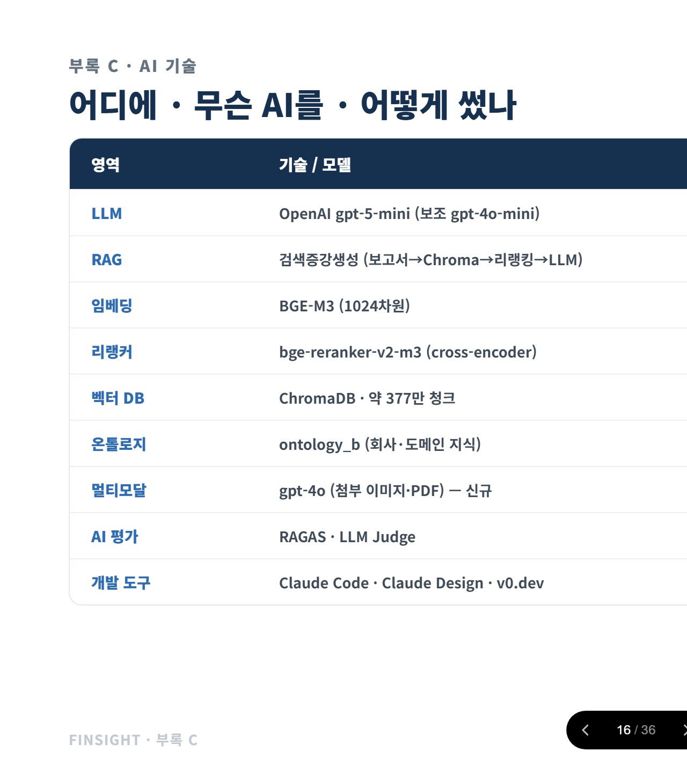
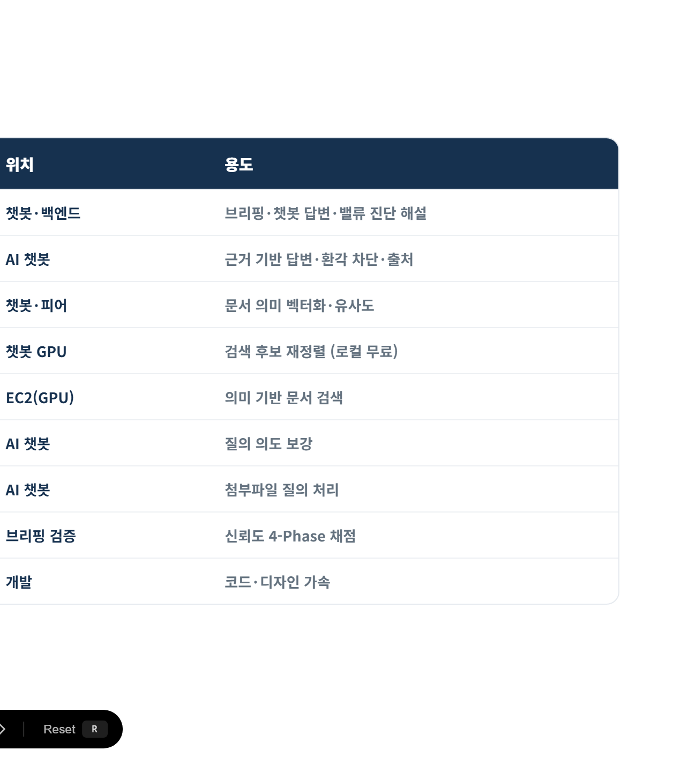
Notes:
AI 기술 매핑 — 어디에 무슨 AI를 어떻게 썼는지. LLM·RAG·임베딩·리랭커·벡터DB·온톨로지·멀티모달·AI평가·개발도구.

Slide 17
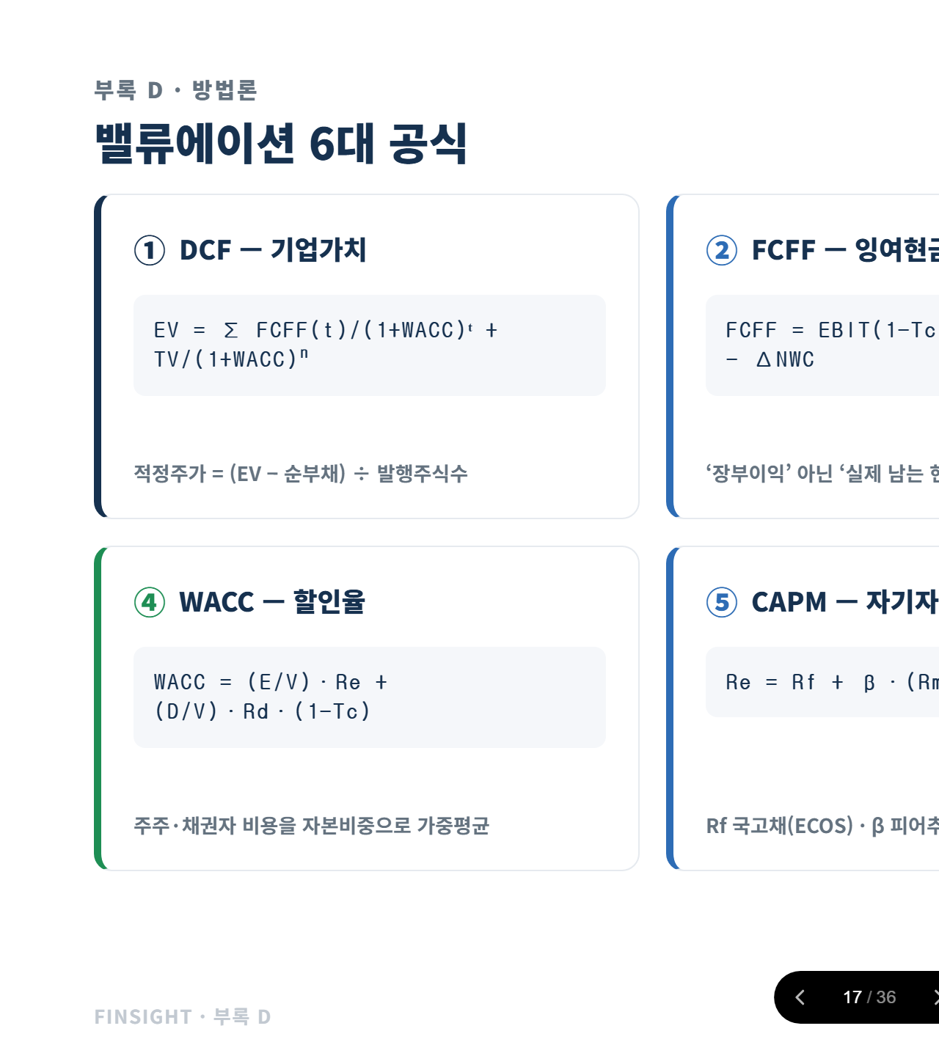
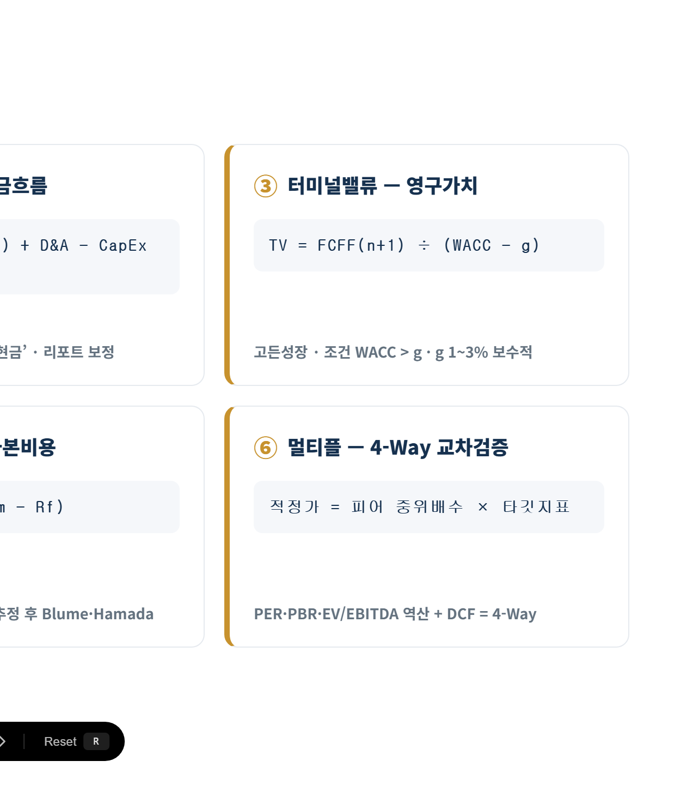
Notes:
밸류에이션 6대 공식 — DCF, FCFF, 터미널밸류, WACC, CAPM, 멀티플 4-Way.

Slide 18
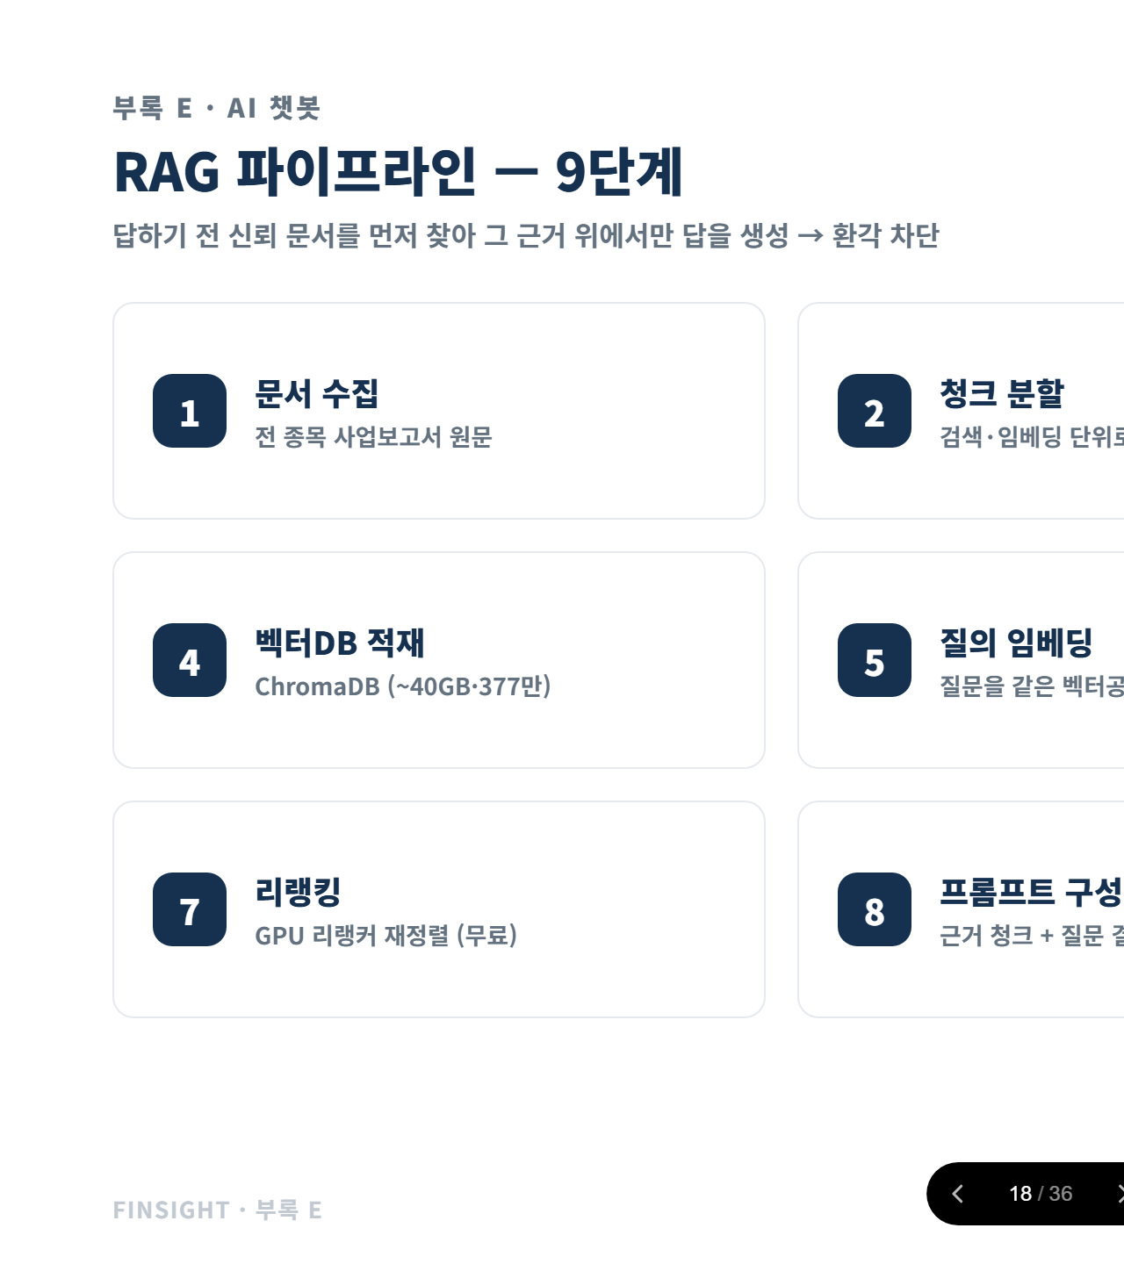
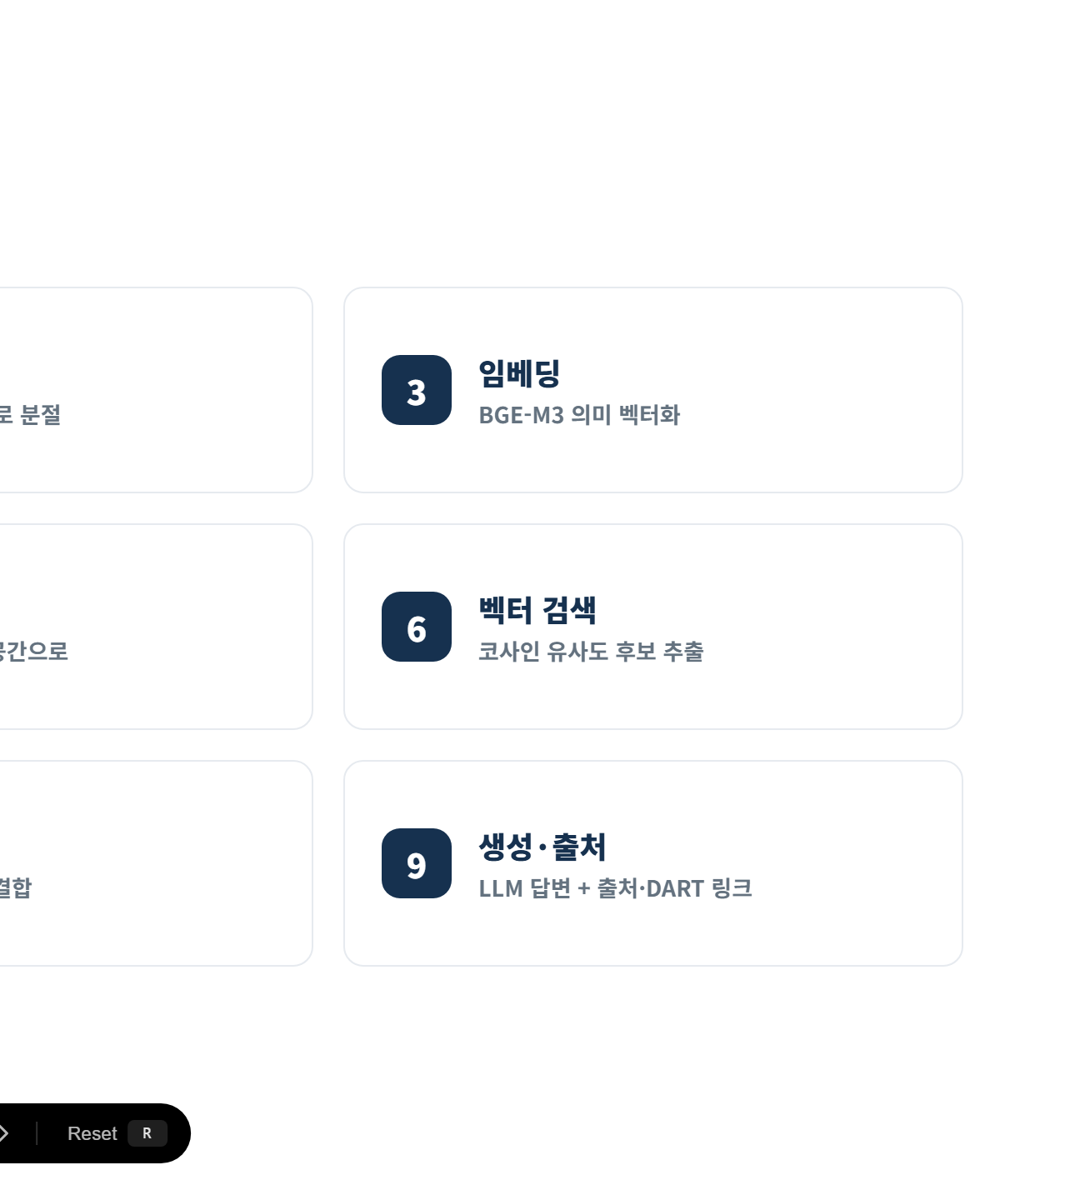
Notes:
RAG 파이프라인 9단계 — 답하기 전 신뢰 문서를 먼저 찾아 그 근거 위에서만 답을 생성, 환각 차단.

Slide 19
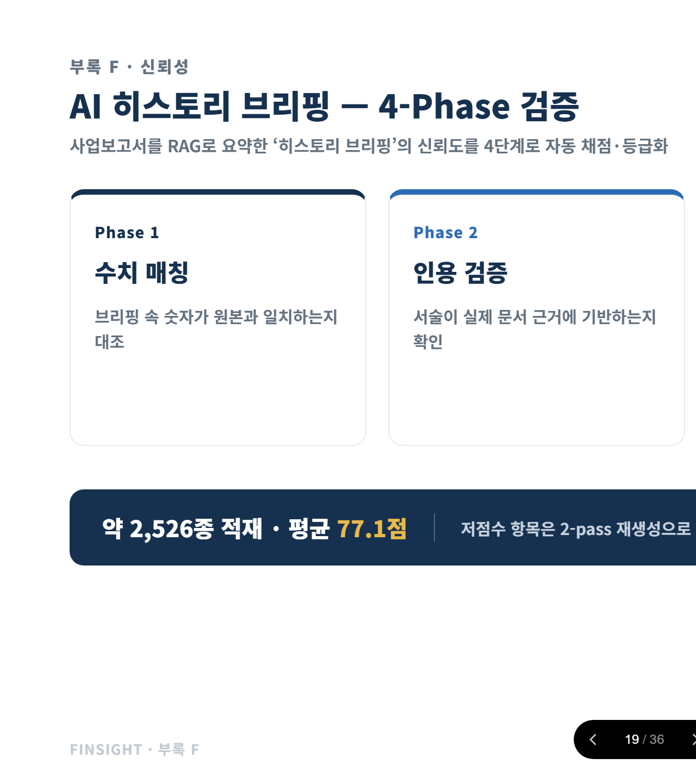
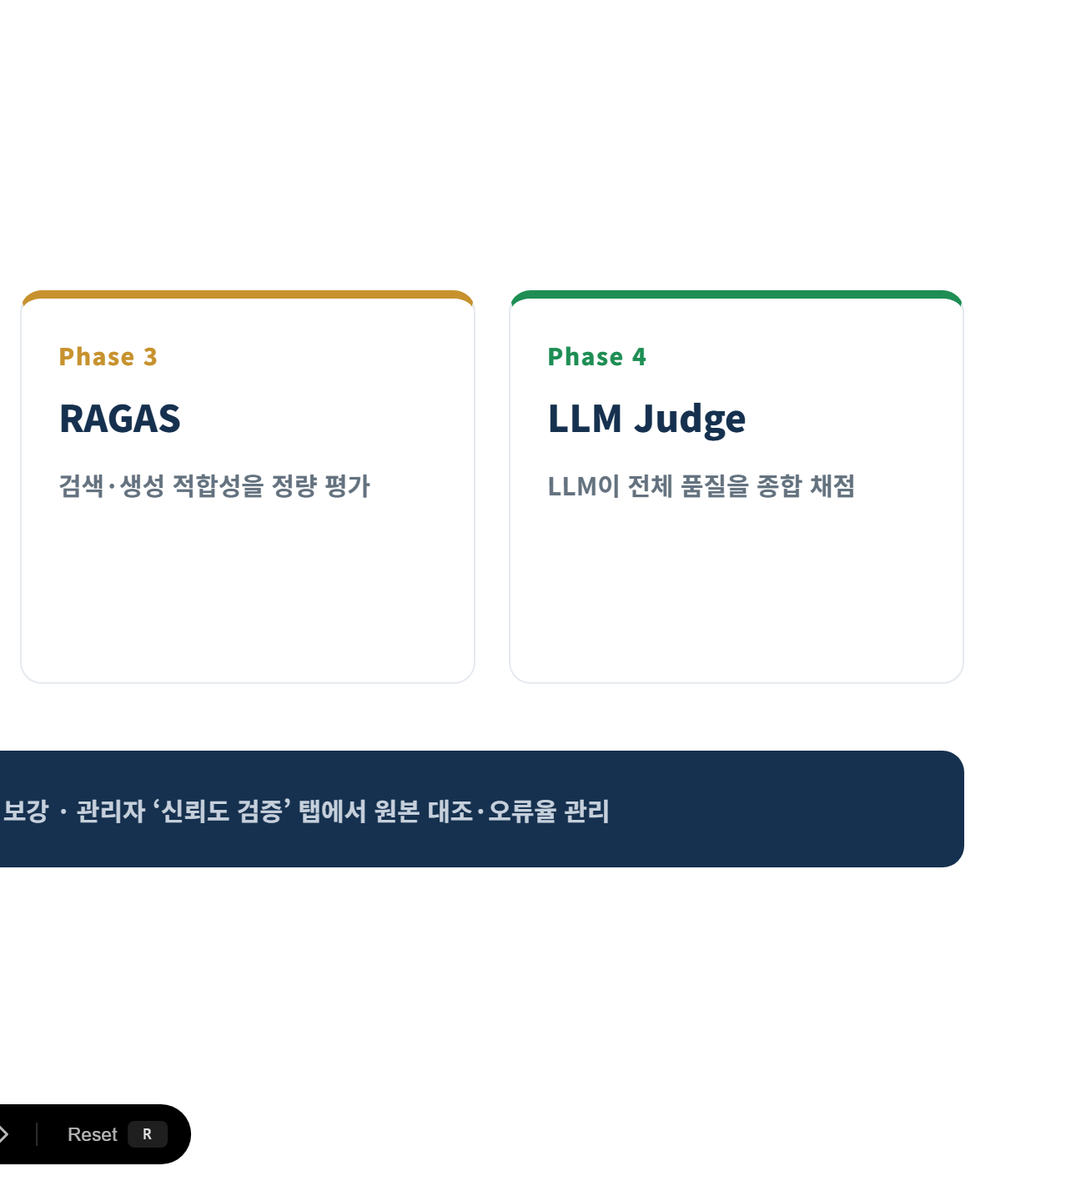
Notes:
AI 히스토리 브리핑 4-Phase 검증 — 수치매칭·인용검증·RAGAS·LLM Judge. 약 2,526종 적재, 평균 77.1점, 저점수는 2-pass 재생성.

Slide 20
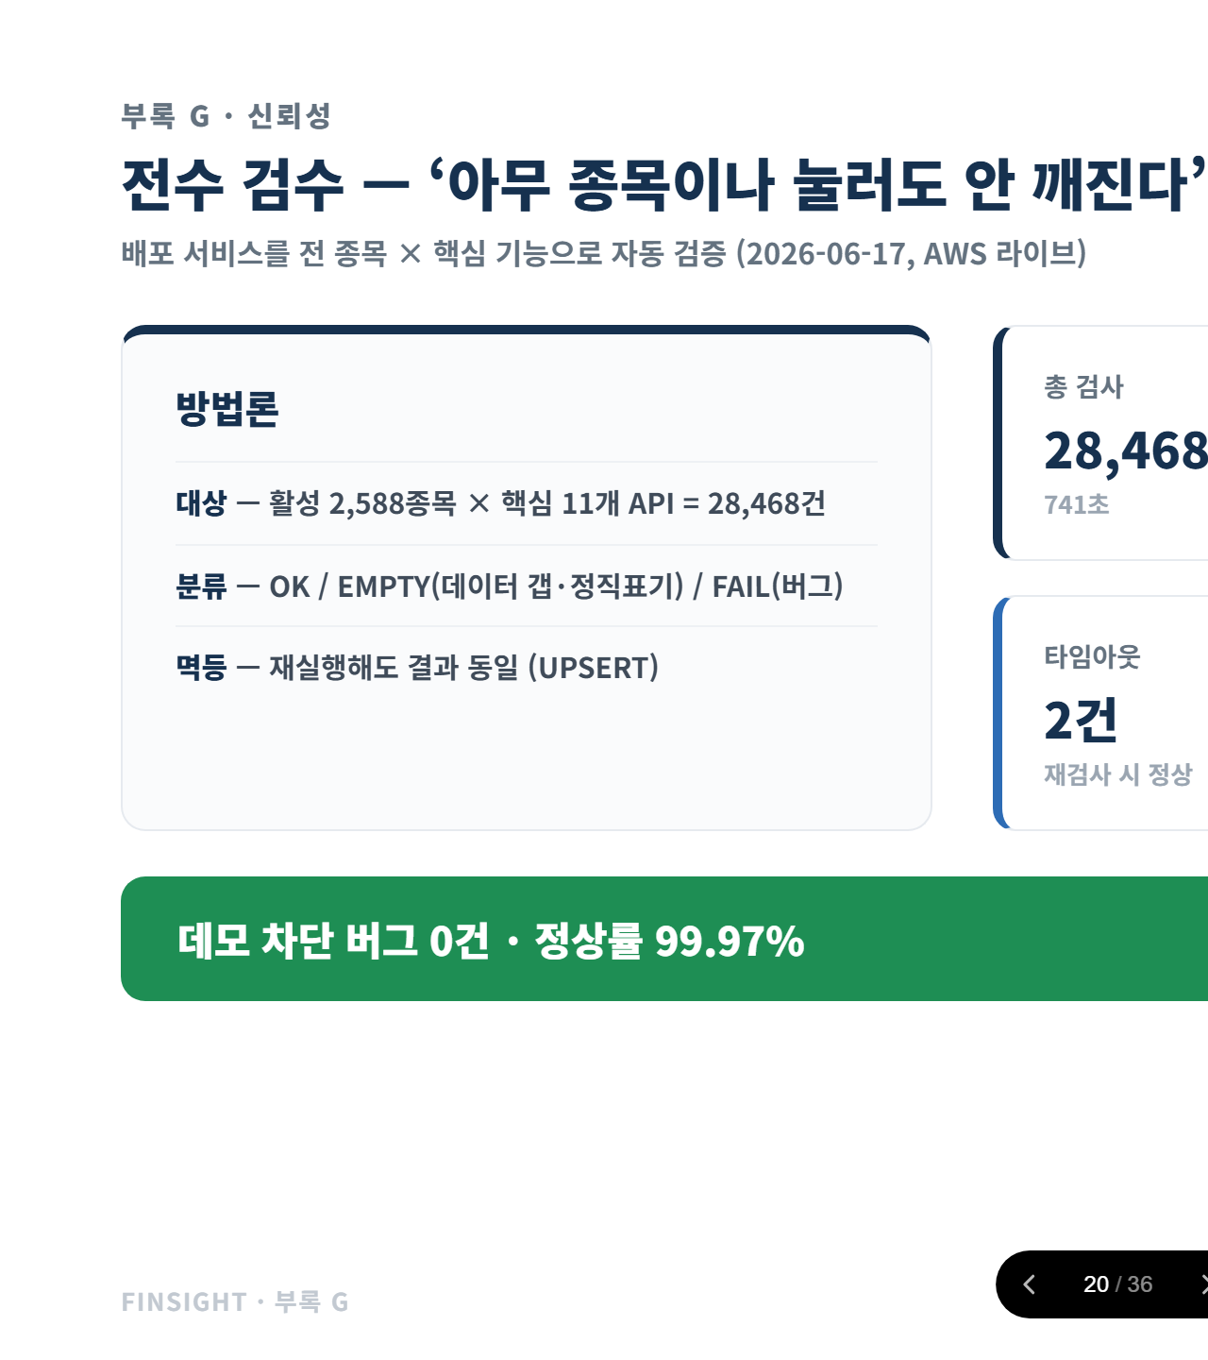
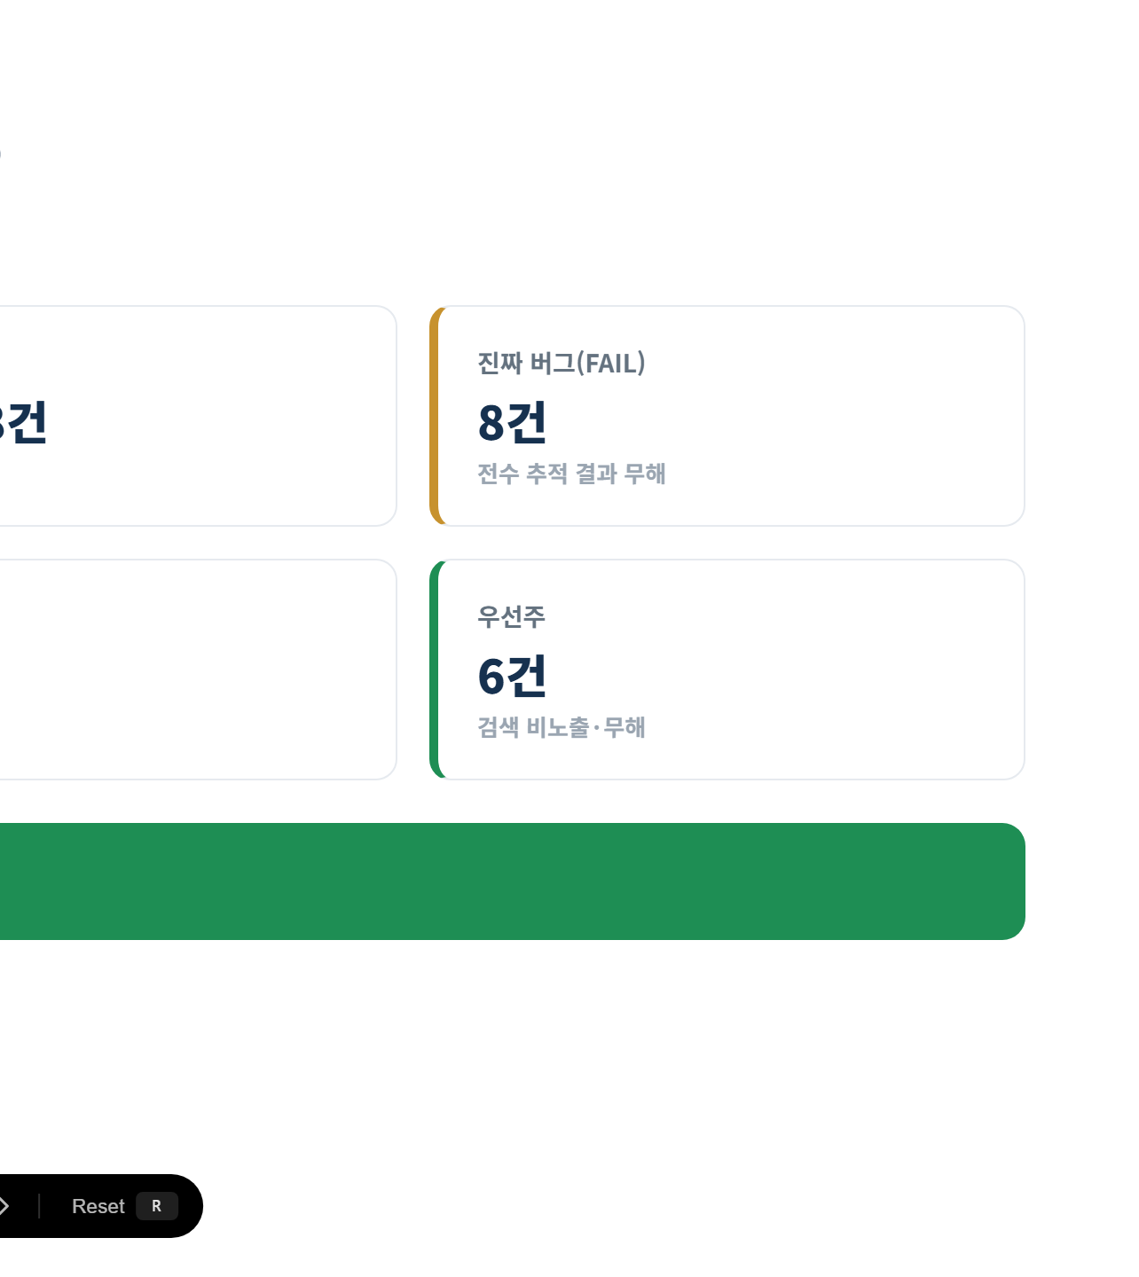
Notes:
전수 검수 — 활성 2,588종 × 11 API = 28,468건 자동 검증. 데모 차단 버그 0, 정상률 99.97%.

Slide 21
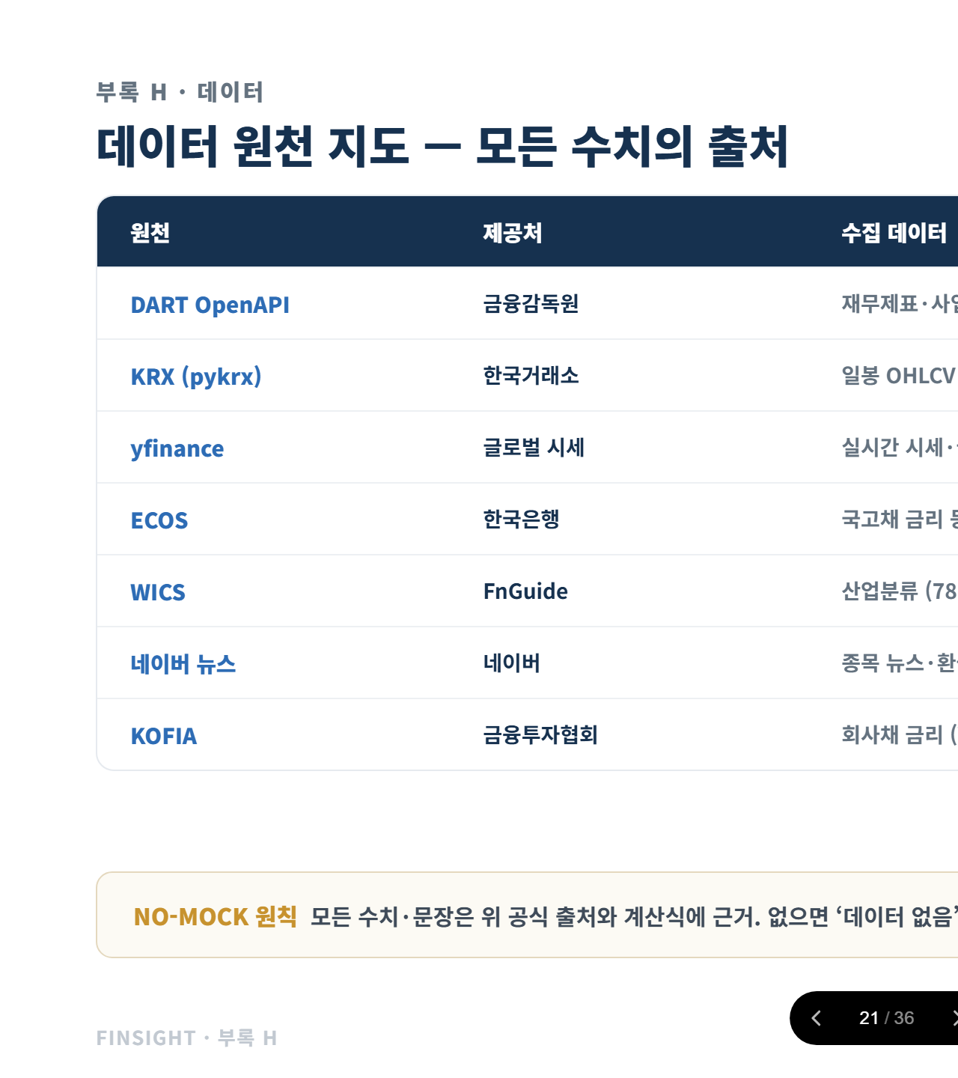
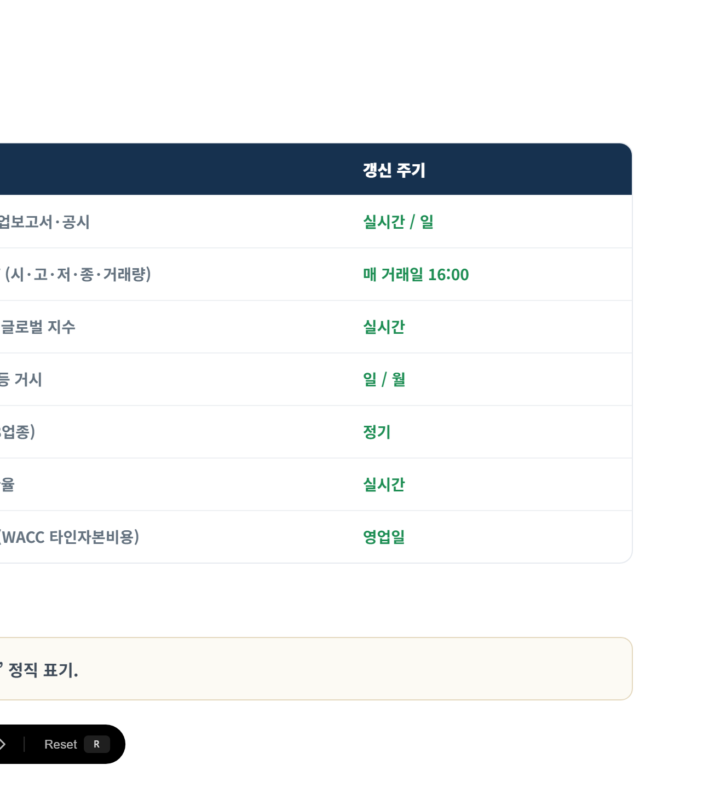
Notes:
데이터 원천 지도 — 모든 수치의 출처. DART·KRX·yfinance·ECOS·WICS·네이버·KOFIA. 없으면 ‘데이터 없음’ 정직 표기 (NO-MOCK).

Slide 22
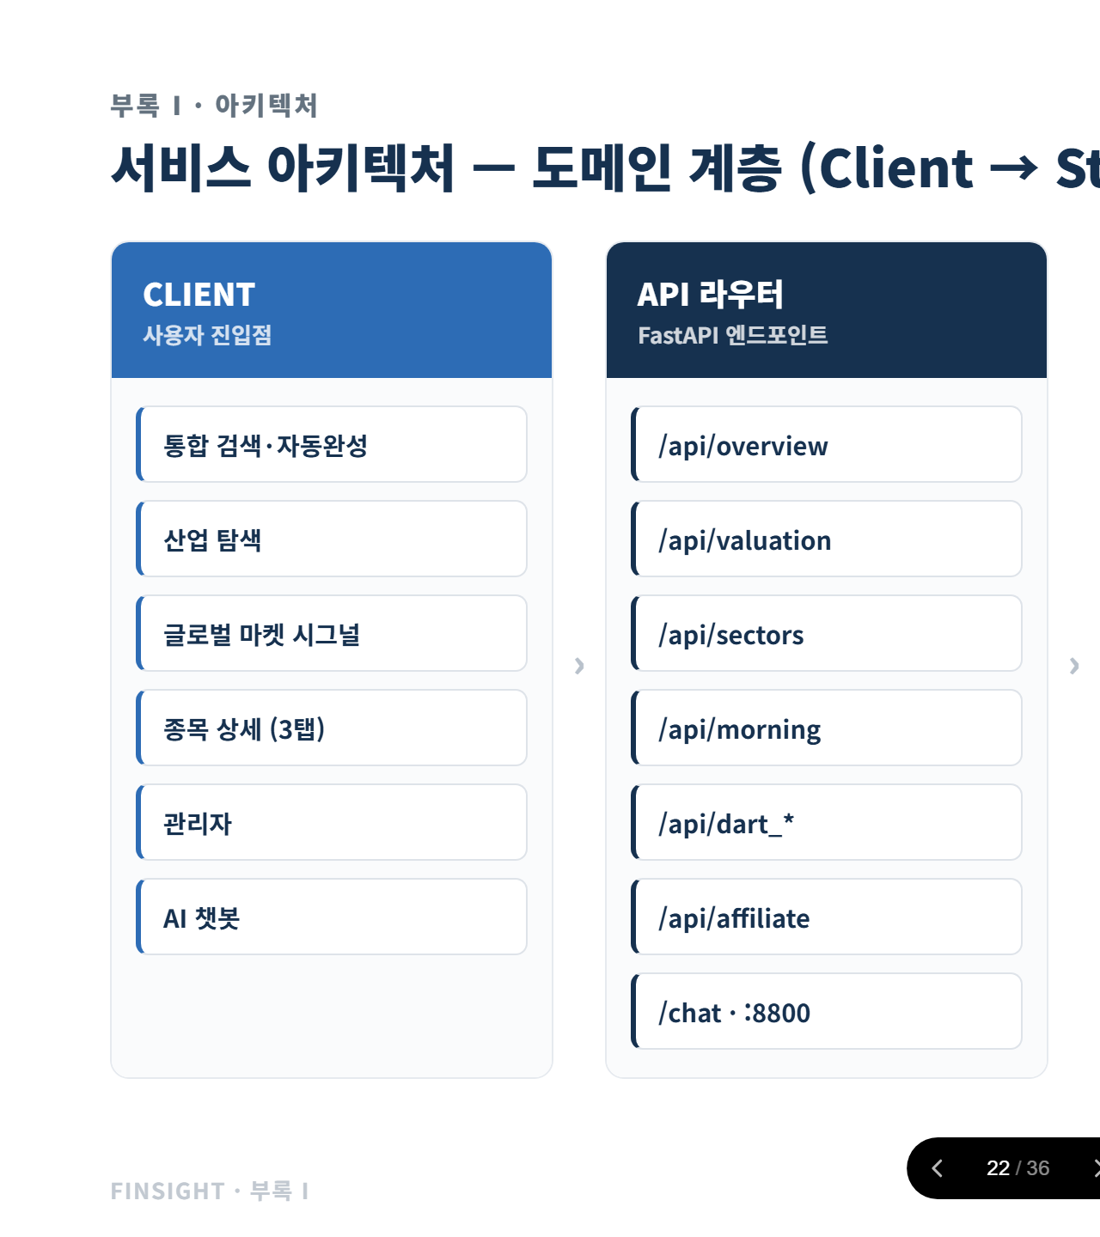
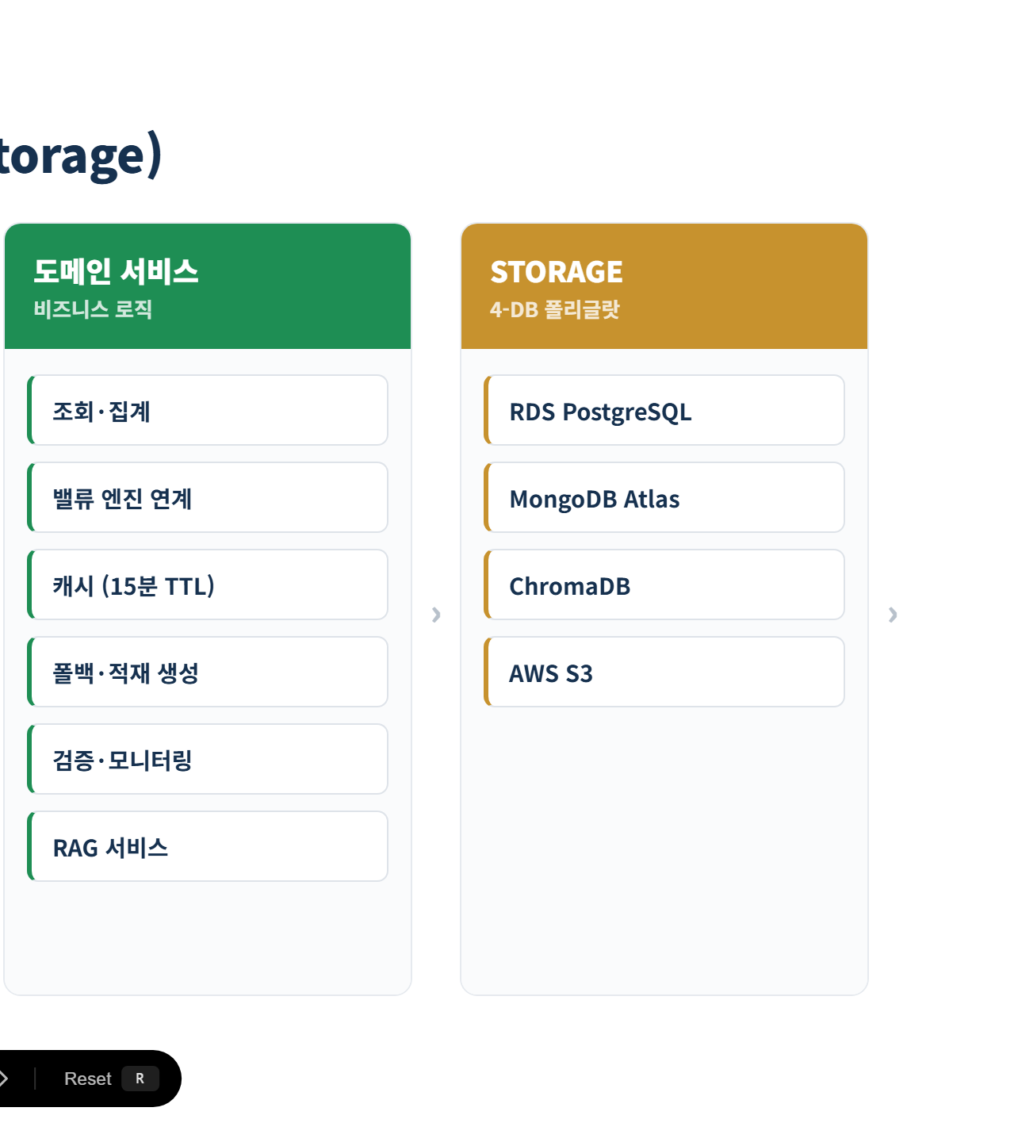
Notes:
서비스 아키텍처 도메인 계층 — Client → API 라우터 → 도메인 서비스 → Storage(4-DB 폴리글랏).

Slide 23
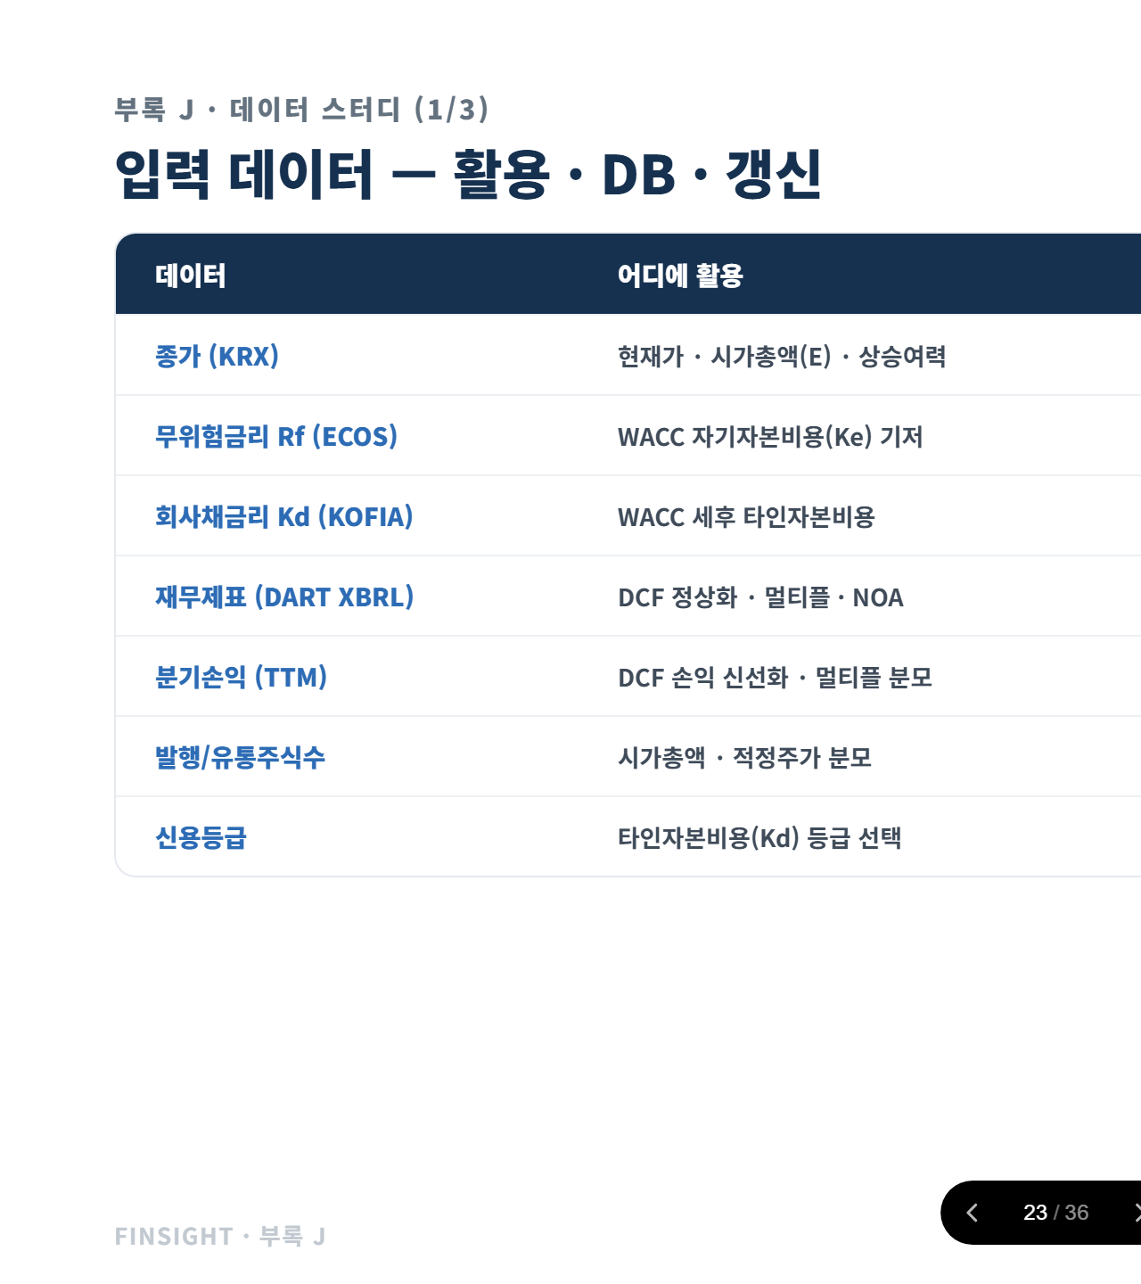
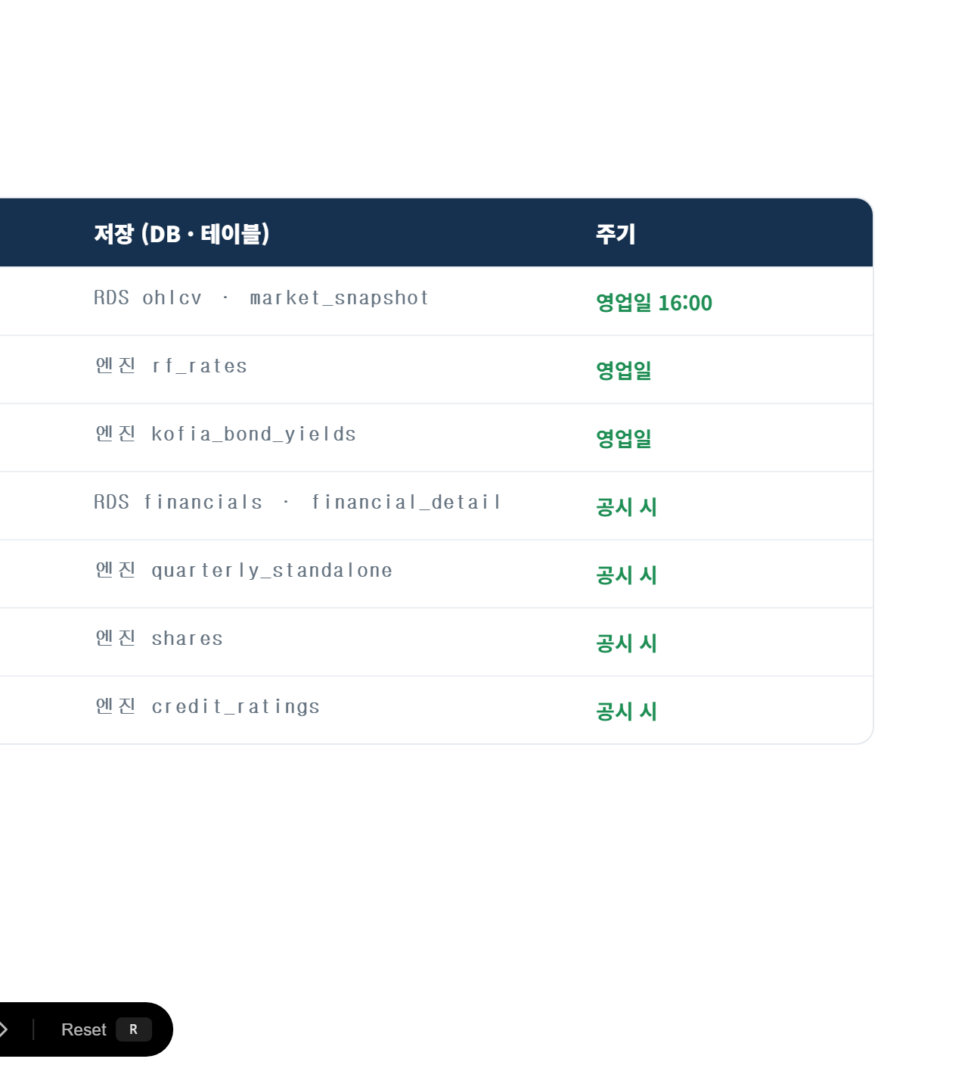
Notes:
데이터 스터디 1/3 — 입력 데이터의 활용처·저장 DB·갱신 주기.

Slide 24
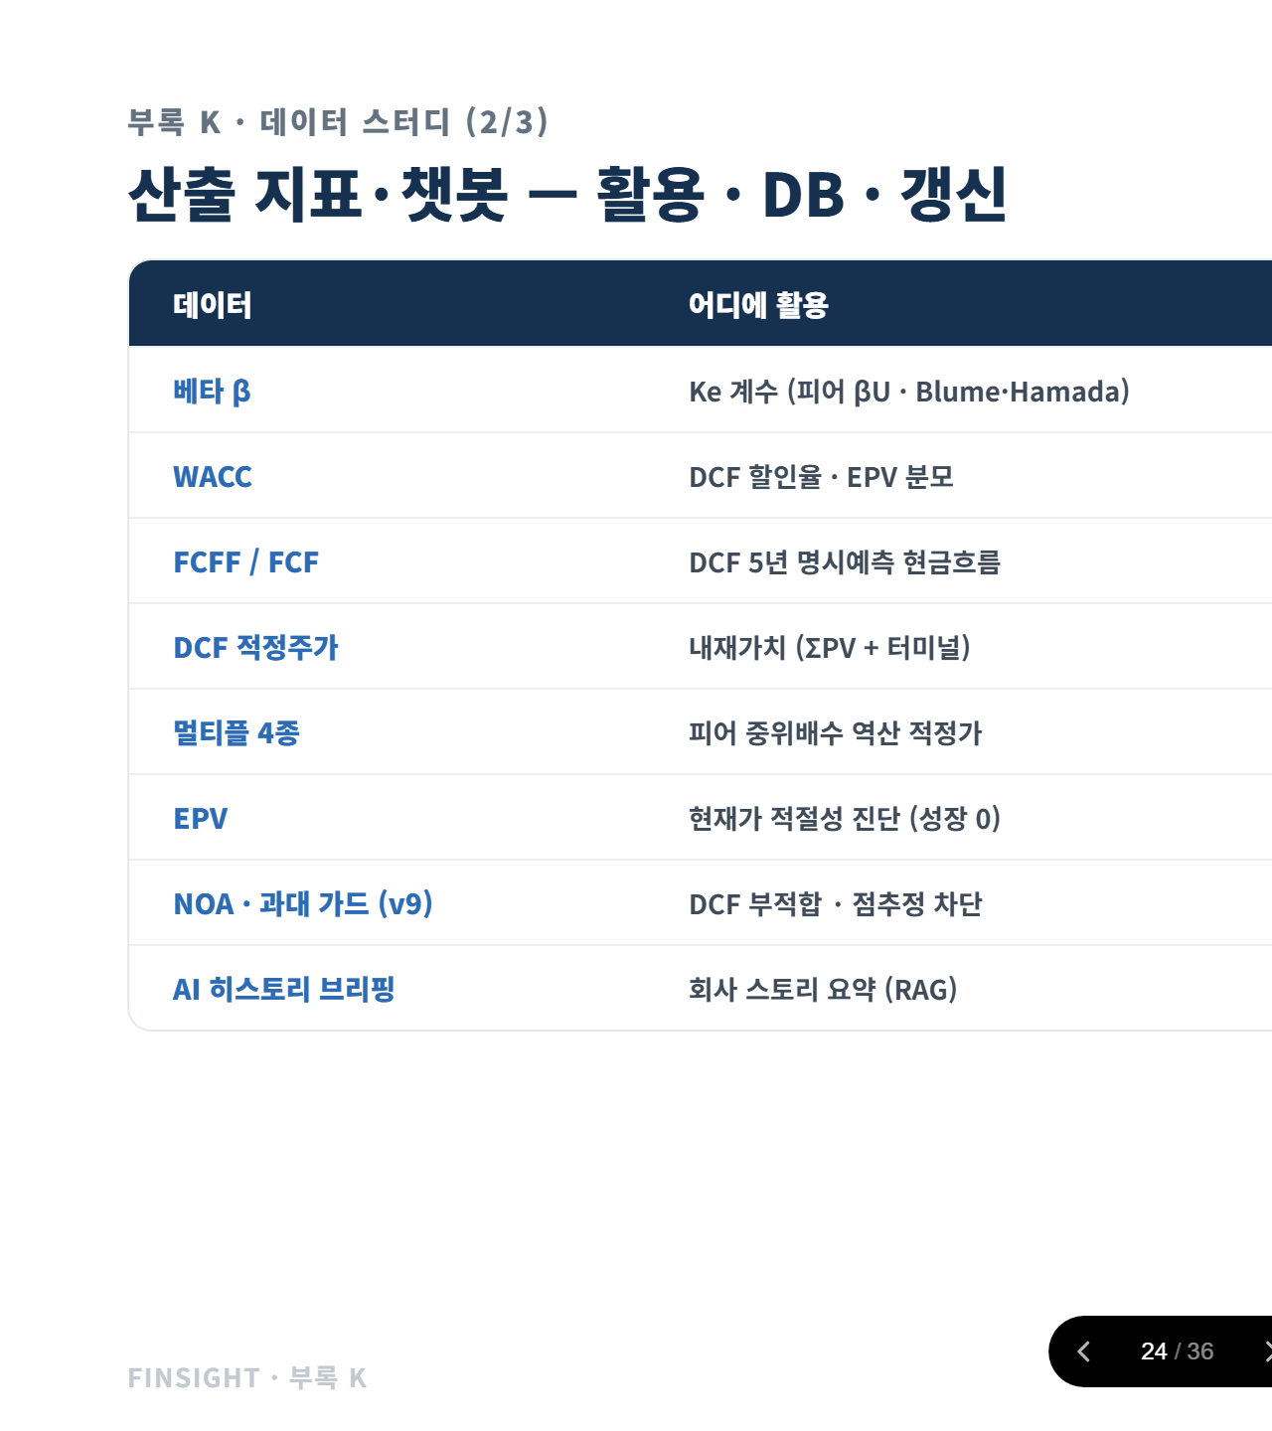
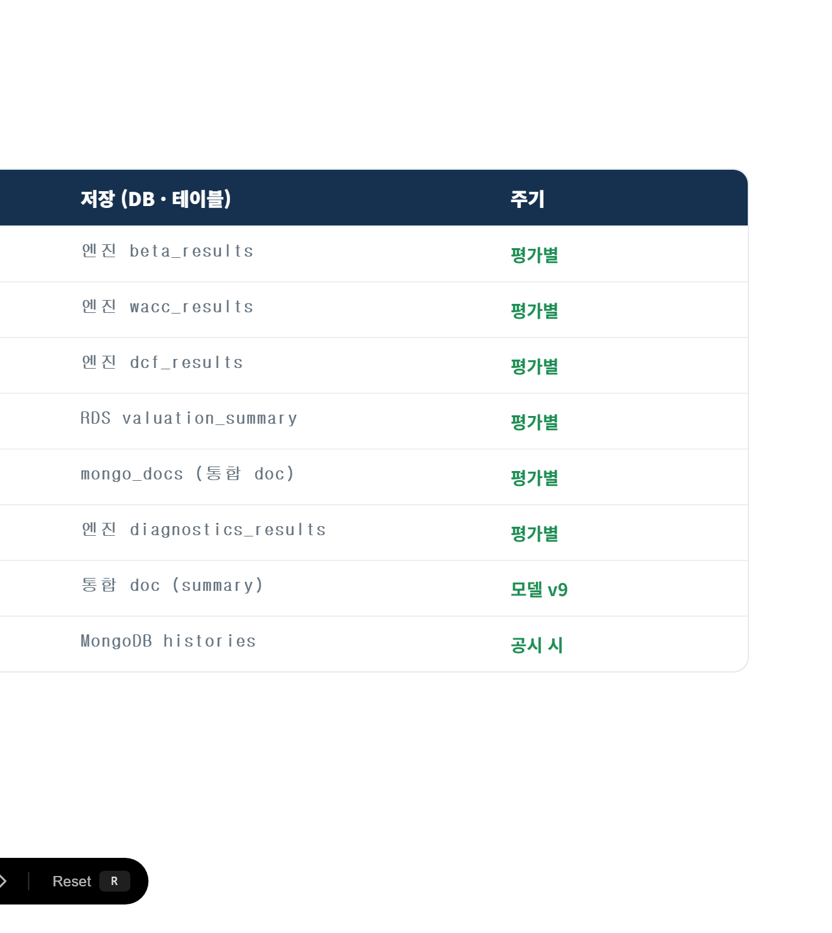
Notes:
데이터 스터디 2/3 — 산출 지표·챗봇의 활용처·저장 DB·갱신 주기.

Slide 25
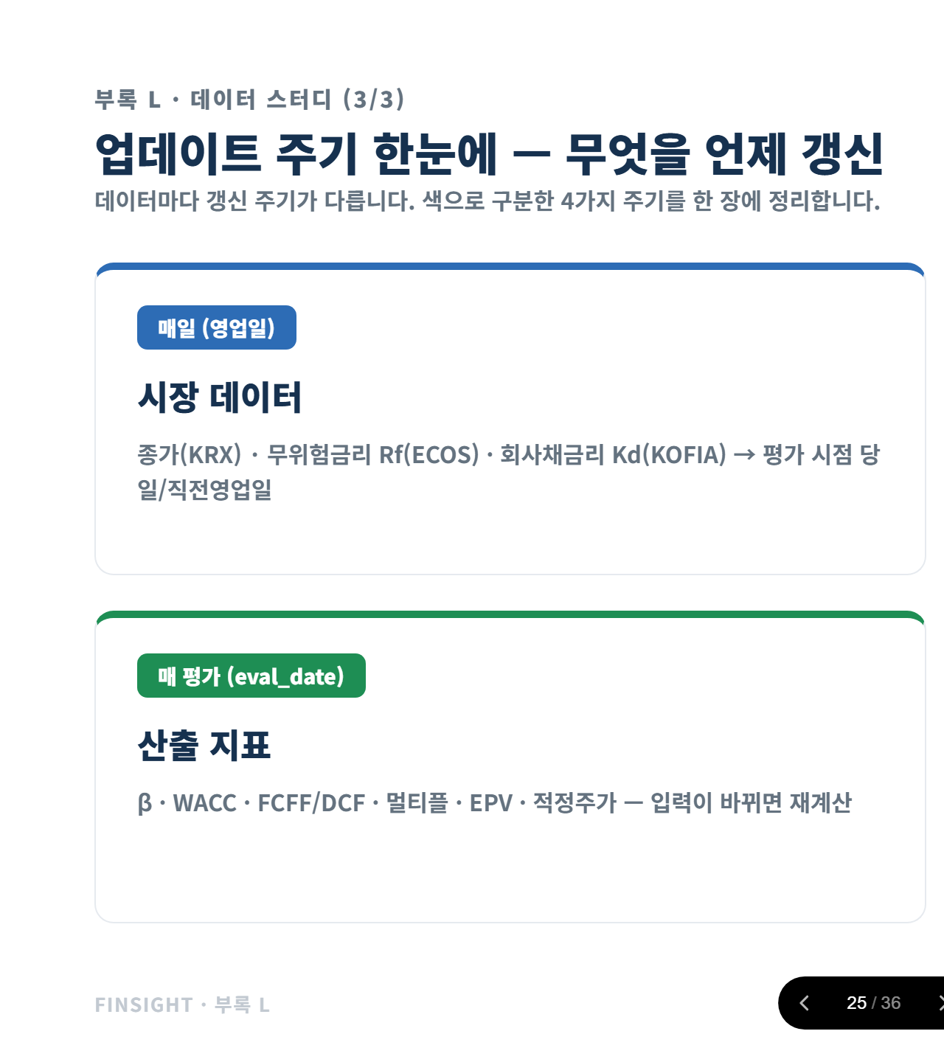
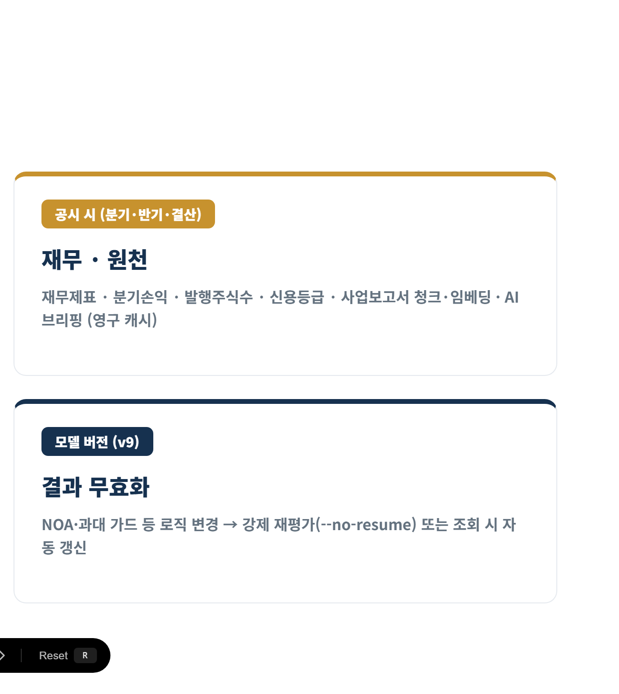
Notes:
업데이트 주기 한눈에 — 매일(시장), 공시 시(재무·원천), 매 평가(산출 지표), 모델 버전(결과 무효화).

Slide 26
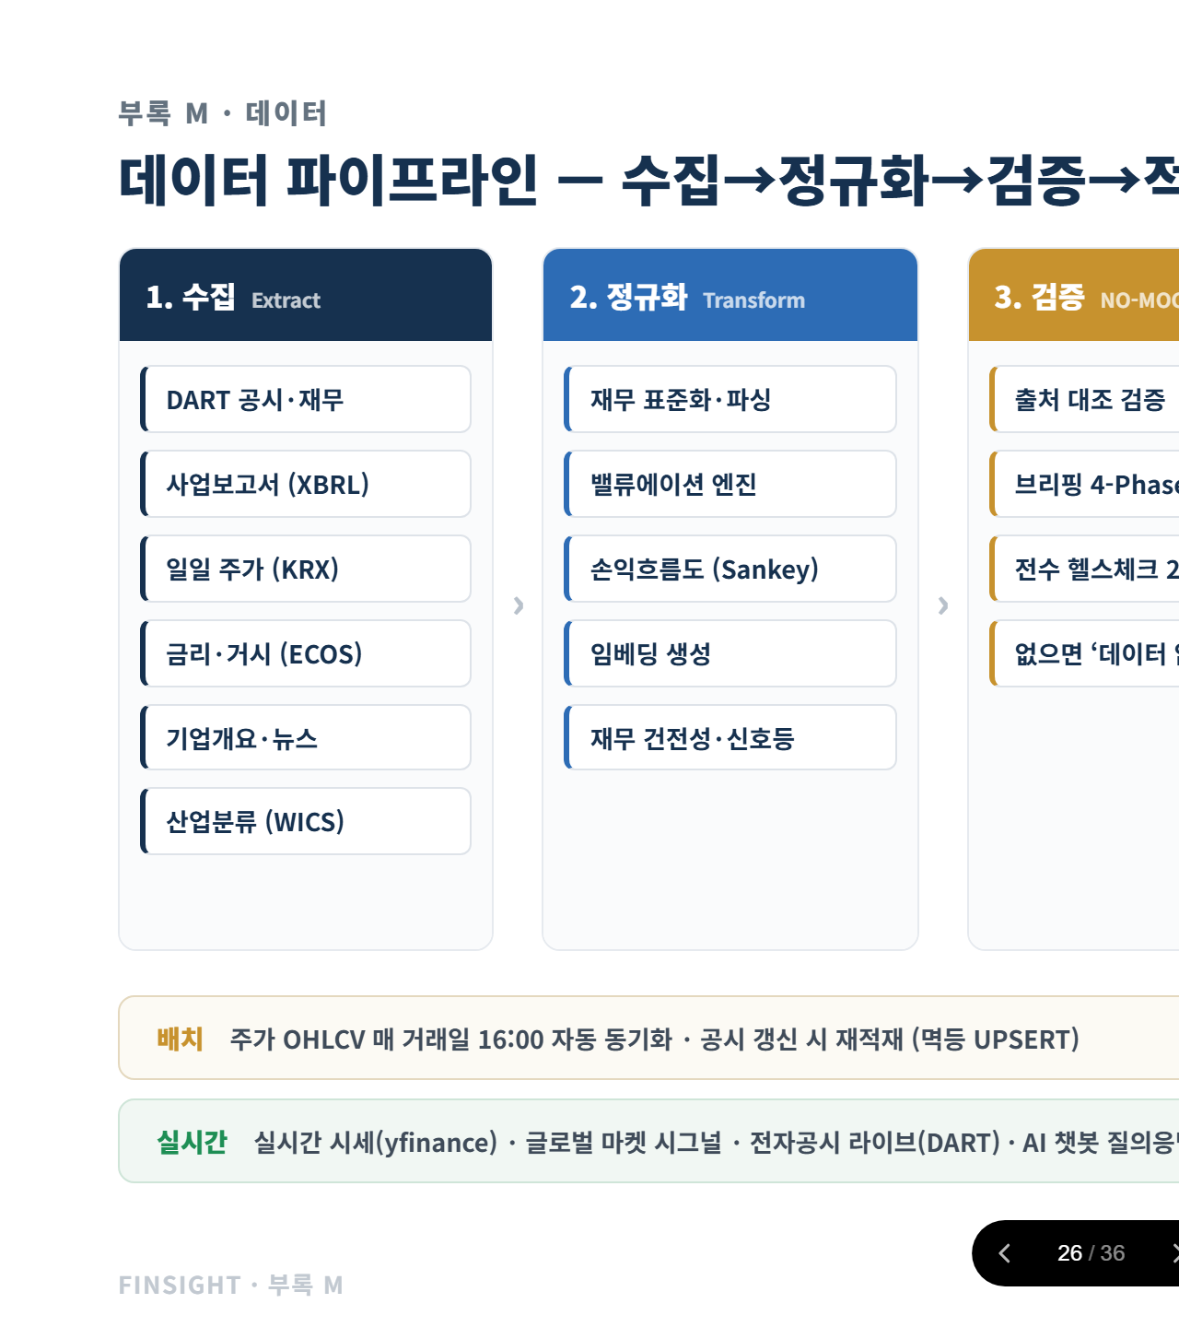

Notes:
데이터 파이프라인 상세 — 수집→정규화→검증→적재→서빙. 배치(16:00 동기화·멱등 재적재)와 실시간(시세·시그널·전자공시·챗봇) 병행.

Slide 27


Notes:
ERD 상세 — 운영 13 테이블. company_info(3,965행)가 루트, stock_code로 1:N. ohlcv가 1,068만 행으로 최대. 비관계형은 Mongo·Chroma·S3.

Slide 28


Notes:
AWS 인프라 & 무중단·보안 설계 — 장애 격리, 보안그룹 화이트리스트, .env 런타임 로드, GPU 정지 시 과금 0, 전구간 HTTPS.

Slide 29


Notes:
NO-MOCK — 추정하지 않는다, 출처로 말한다. 출처 의무·정직한 공백·관리자 검증·전수 헬스체크. FINSIGHT 최대 차별점.

Slide 30


Notes:
초보자 튜토리얼 — FINSIGHT 5분 사용법. 회사 찾기 → 종목 상세 3탭 → 숫자 읽는 법 → 챗봇에 물어보기.

Slide 31


Notes:
핵심 용어 빠른 풀이 — 전문가의 정확성 + 초보자의 눈높이. PER·PBR·DCF·WACC·RAG·벡터DB 등 16개.

Slide 32


Notes:
예상 질문 & 답변 — 데이터·신뢰·정확성·기술·비즈니스·비용·보안/면책. 모든 답은 실제 서비스의 수치·근거로.

Slide 33


Notes:
Q&A 데이터·신뢰 — 출처, 환각 차단(RAG+출처표시), 전수 정확성(28,468건·버그0).

Slide 34


Notes:
Q&A 정확성·기술 — 적정가는 범위+4-Way 교차검증, 자체 RAG 파이프라인, 4-DB 폴리글랏 확장성.

Slide 35


Notes:
Q&A 비즈니스·비용 — 무료+Pro 구독, 통합 차별점, 로컬 GPU로 AI 비용 최소화.

Slide 36


Notes:
Q&A 보안·면책 — 비밀키 .env 런타임 로드(커밋0), HTTPS·화이트리스트, 투자 책임은 이용자 본인. 우리의 약속 3가지로 마무리.

